Slide 1
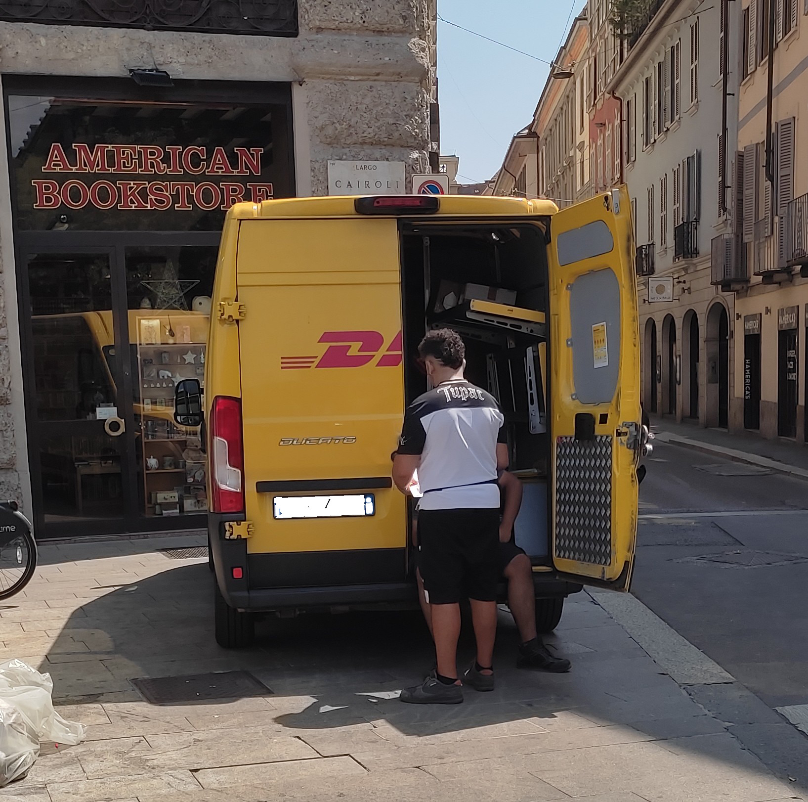
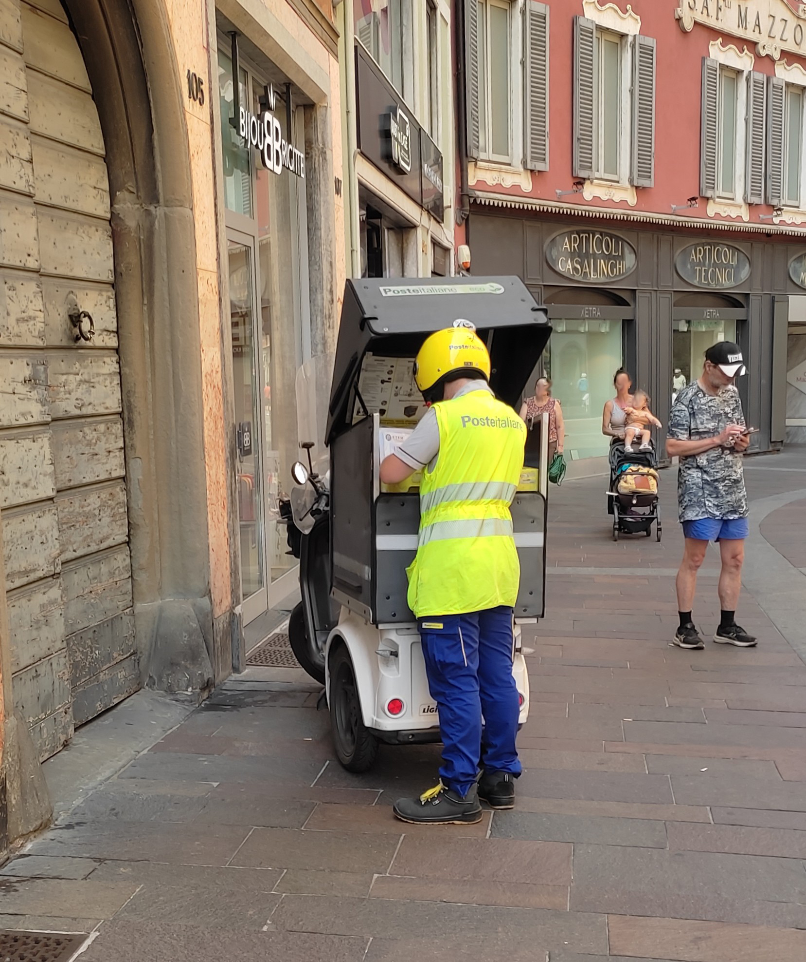
DURA LA VITA DI CORRIERI E POSTINI!

Slide 2
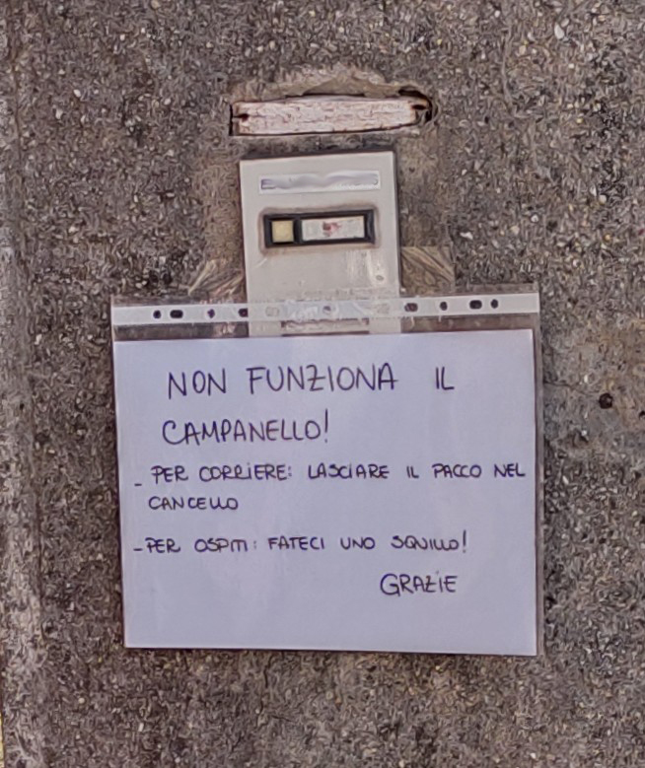
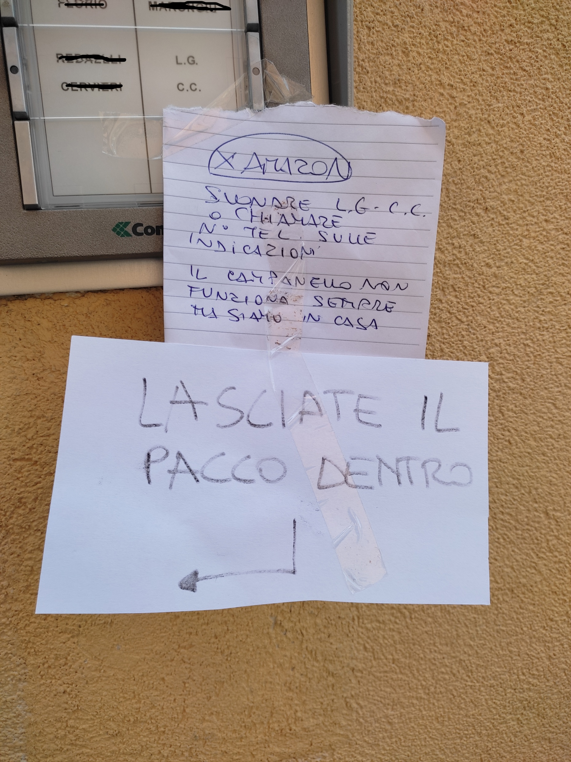
DURA LA VITA DI CORRIERI E POSTINI!
Il campanello non funziona, siamo in casa, lasciate comunque il pacco!

Slide 3
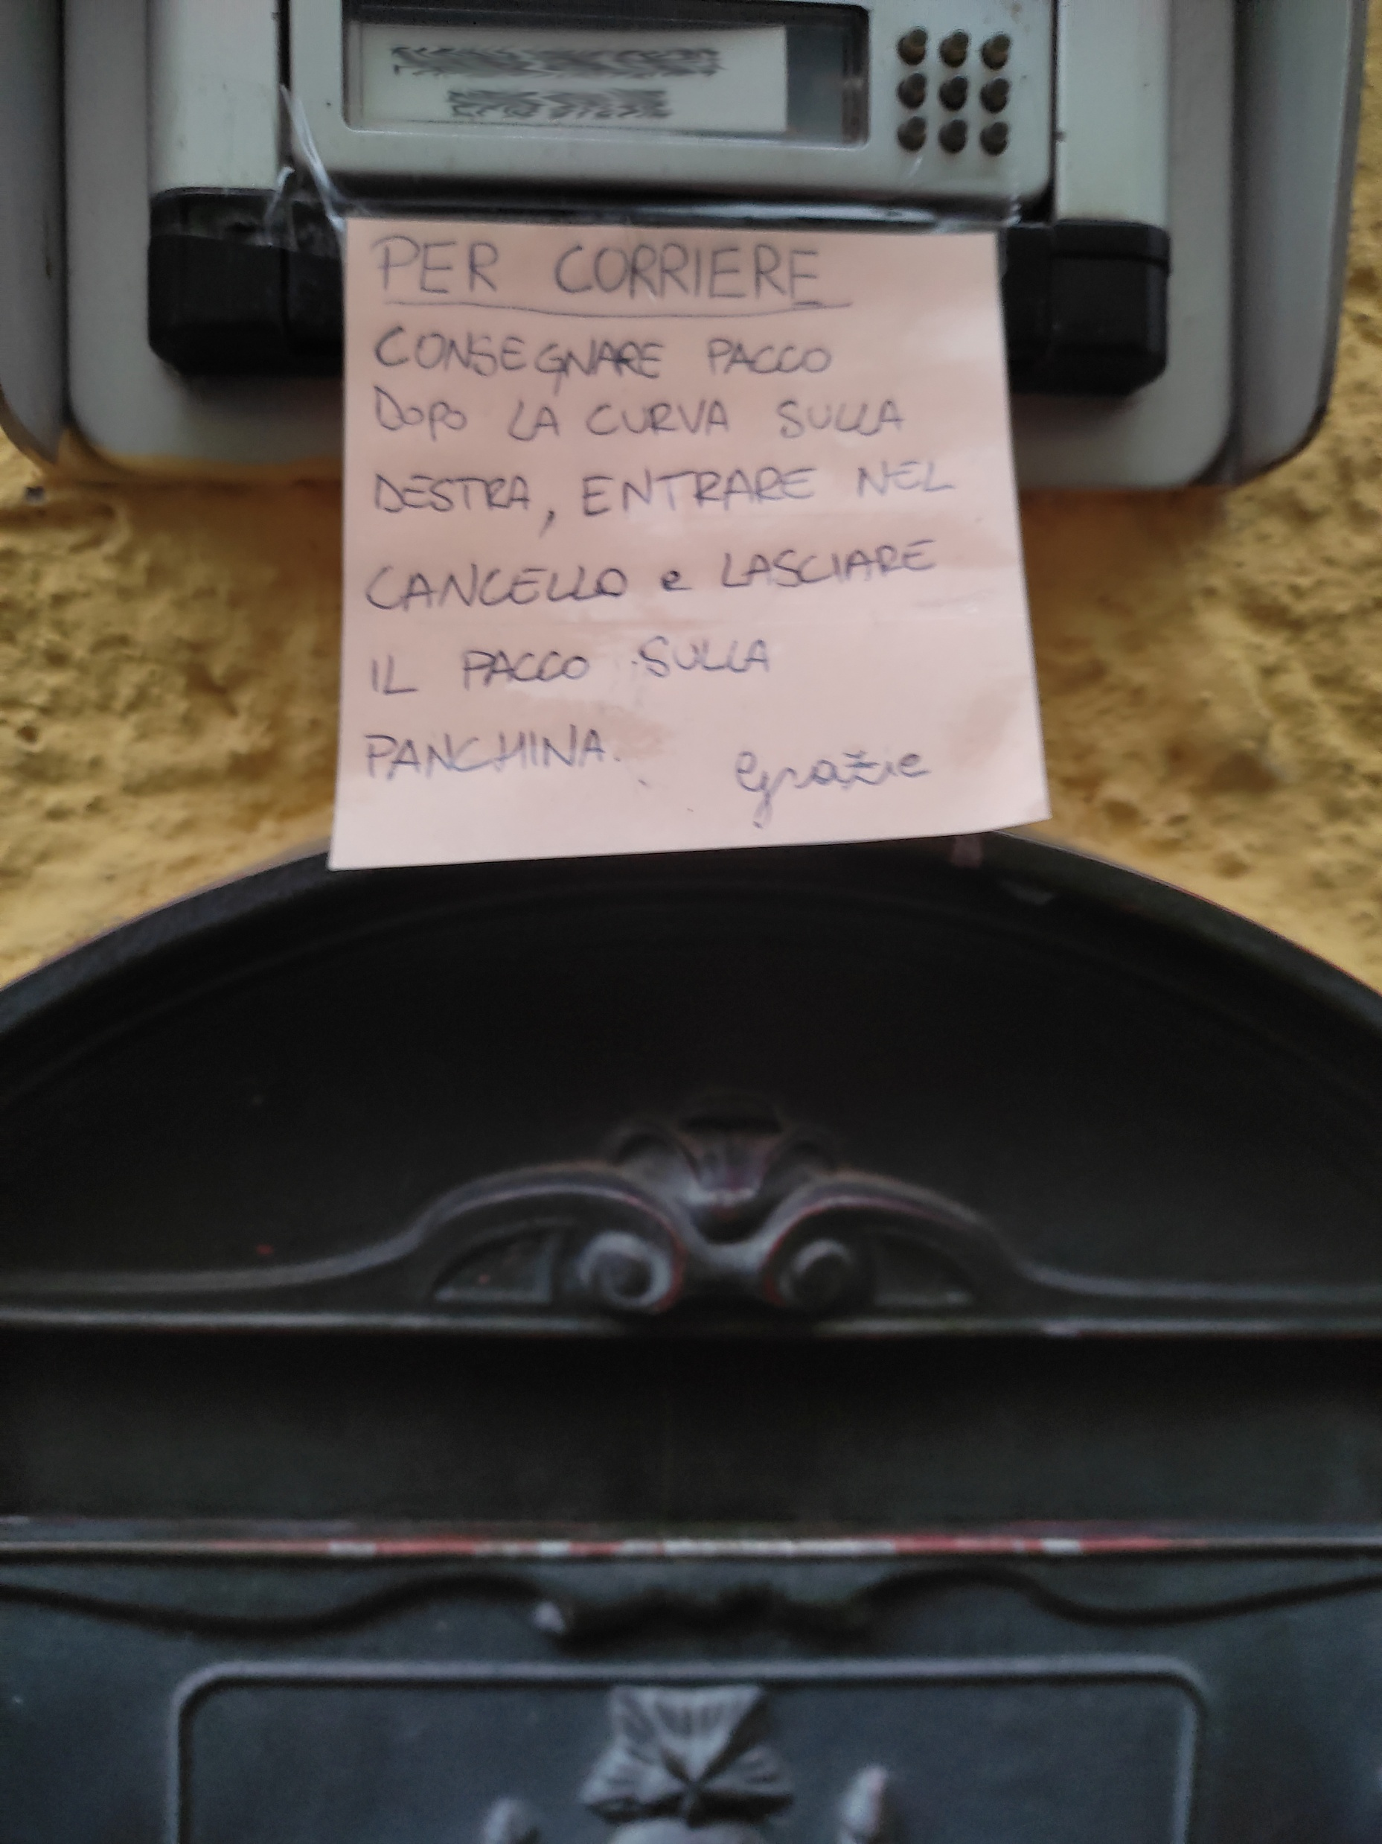
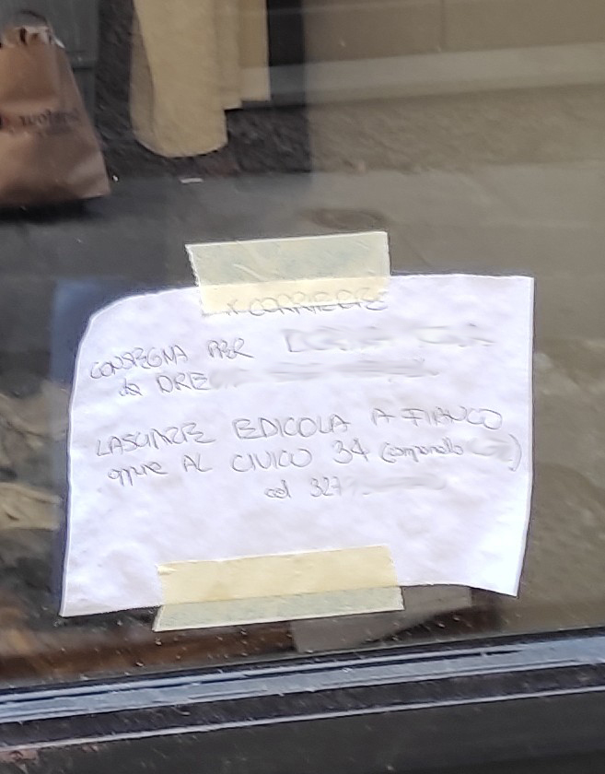
DURA LA VITA DI CORRIERI E POSTINI!
Vorreste essere così cortesi di lasciarlo dietro l’angolo, nell’edicola vicina, da un conoscente, …

Slide 4
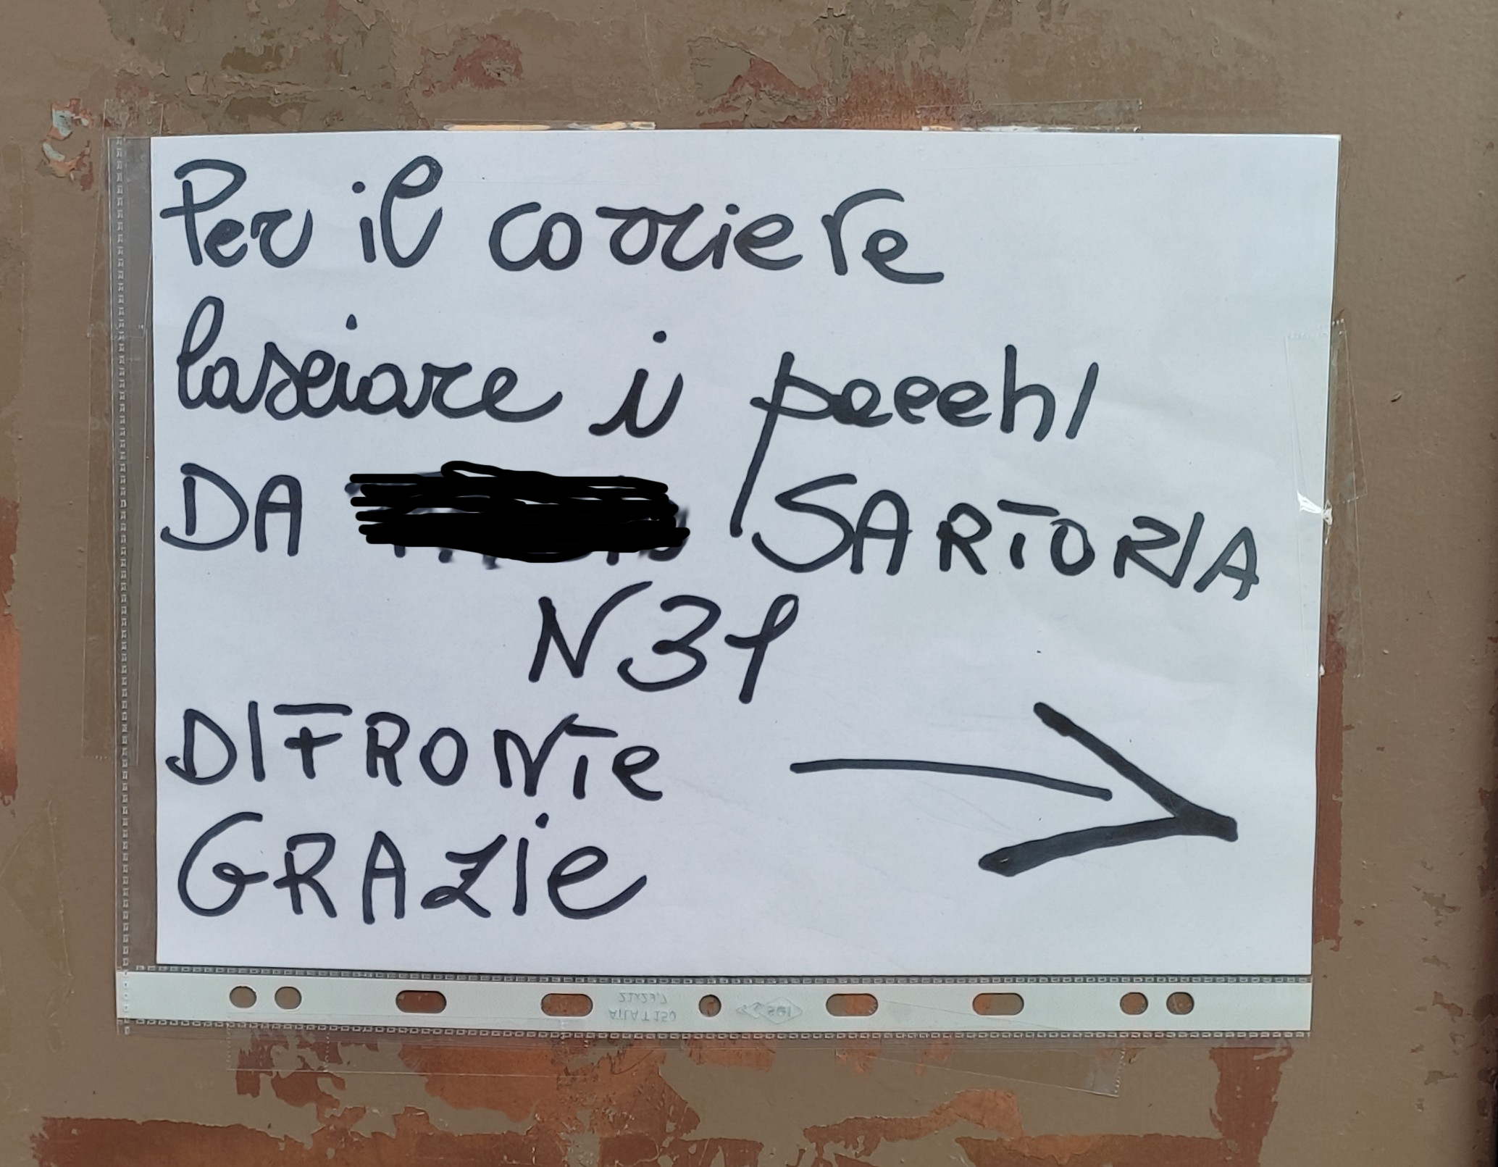
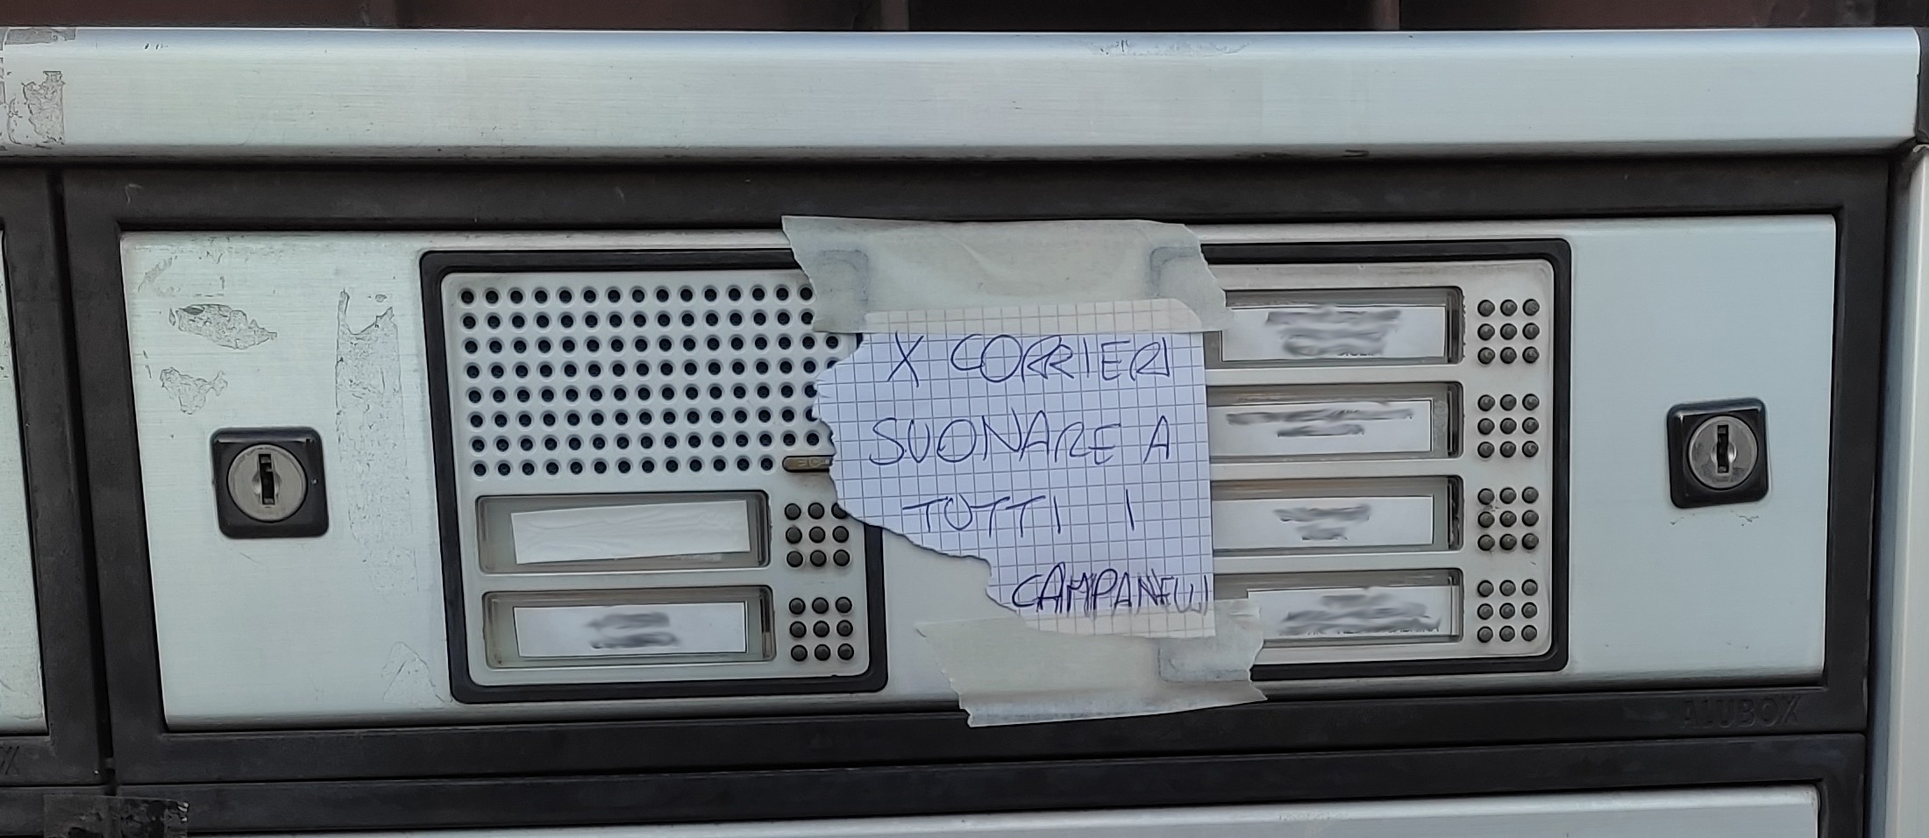
DURA LA VITA DI CORRIERI E POSTINI!
Consegnatelo nel negozio di fronte; suonate tutti i campanelli, qualcuno vi aprirà

Slide 5
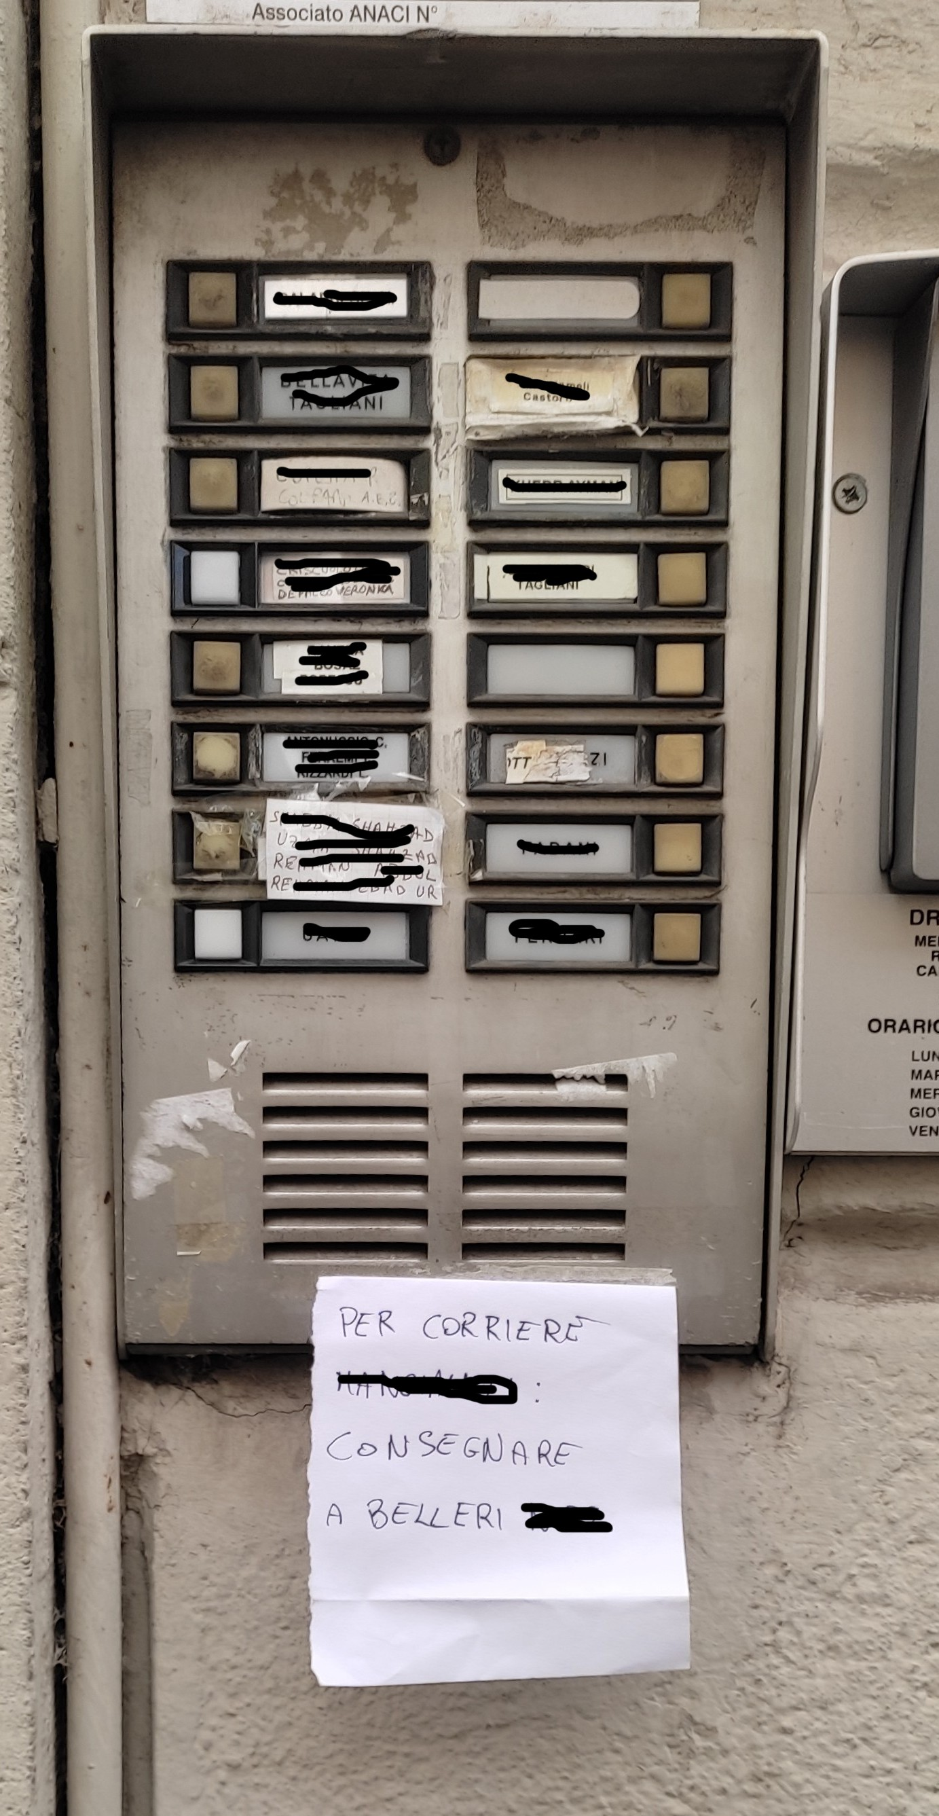
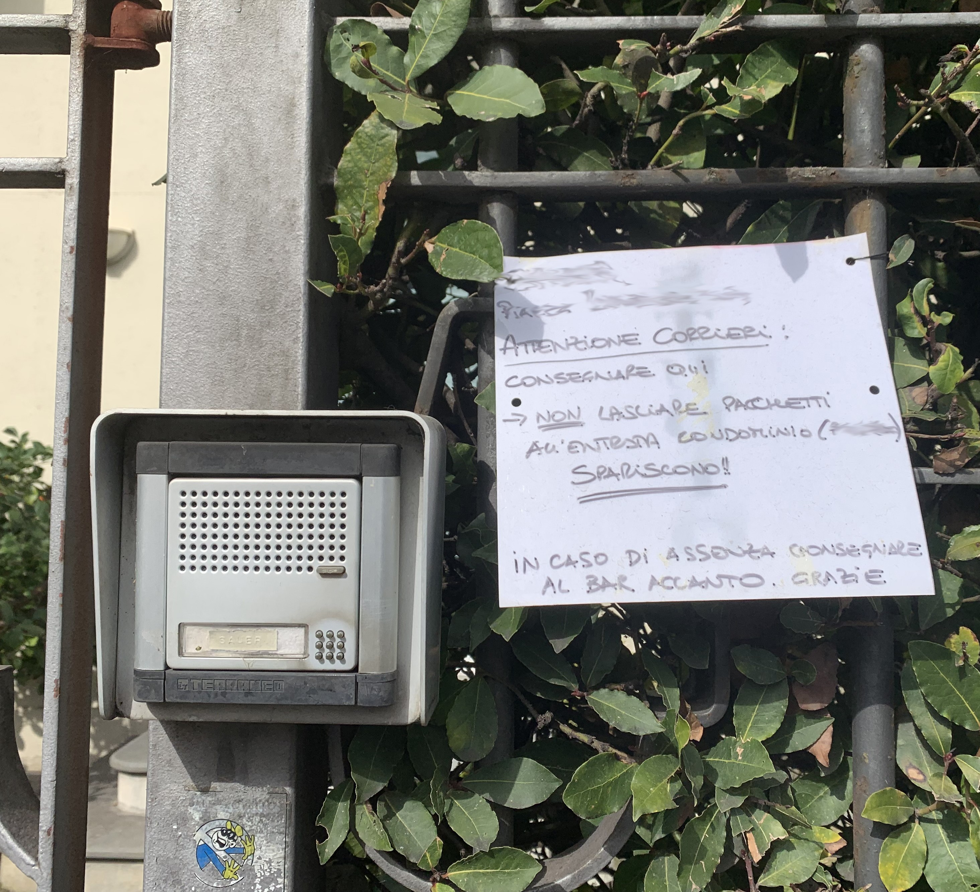
DURA LA VITA DI CORRIERI E POSTINI!
Consegnatelo nella via a fianco. Attenzione! Non lasciate pacchi all’entrata, spariscono!

Slide 6
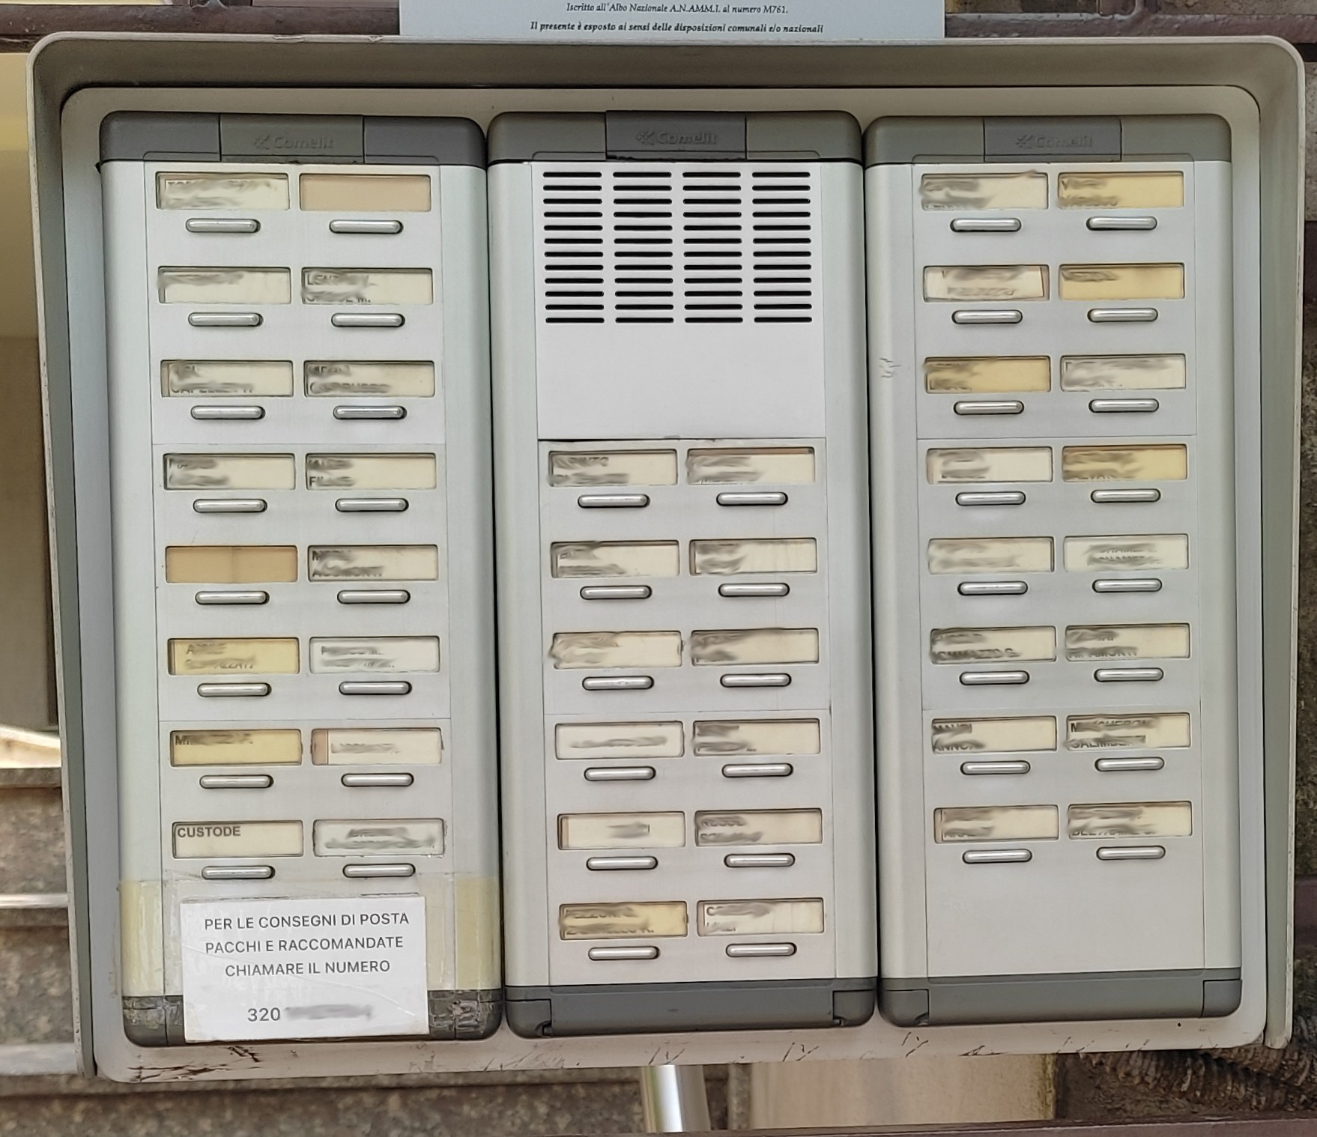
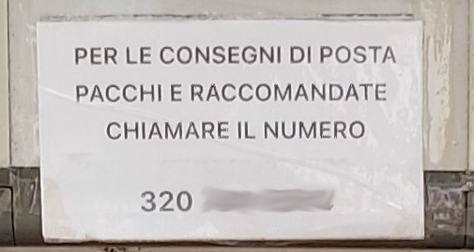
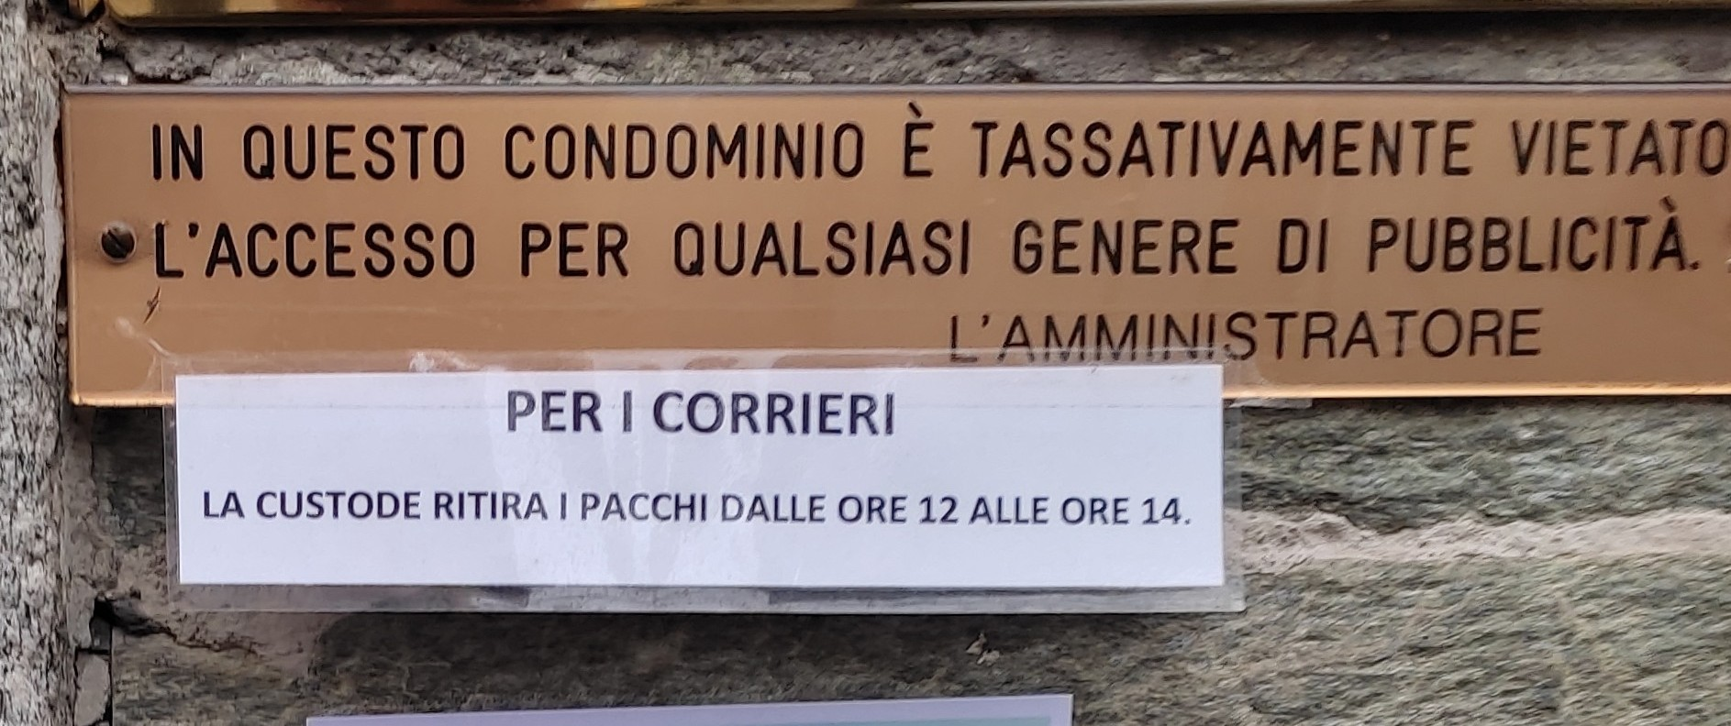
DURA LA VITA DI CORRIERI E POSTINI!
E ci si mettono pure le/i custodi a complicarci la vita!

Slide 7
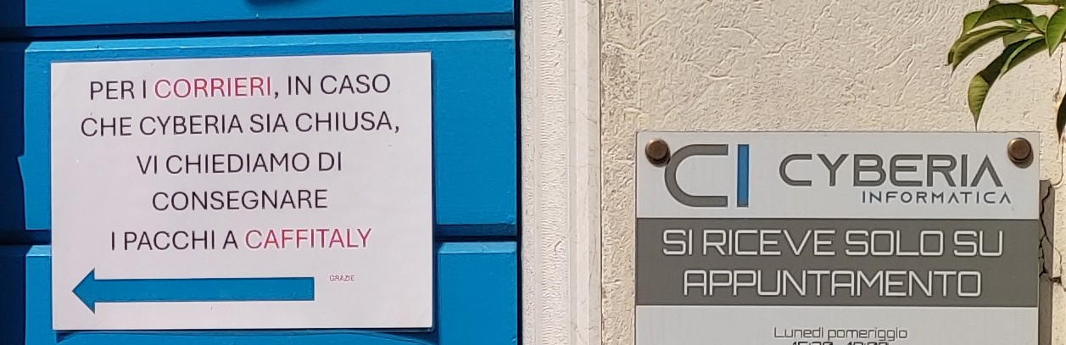
DURA LA VITA DI CORRIERI E POSTINI!
Che pretesa, dovrei pure prendere appuntamento per consegnarvi un pacco?

Slide 8
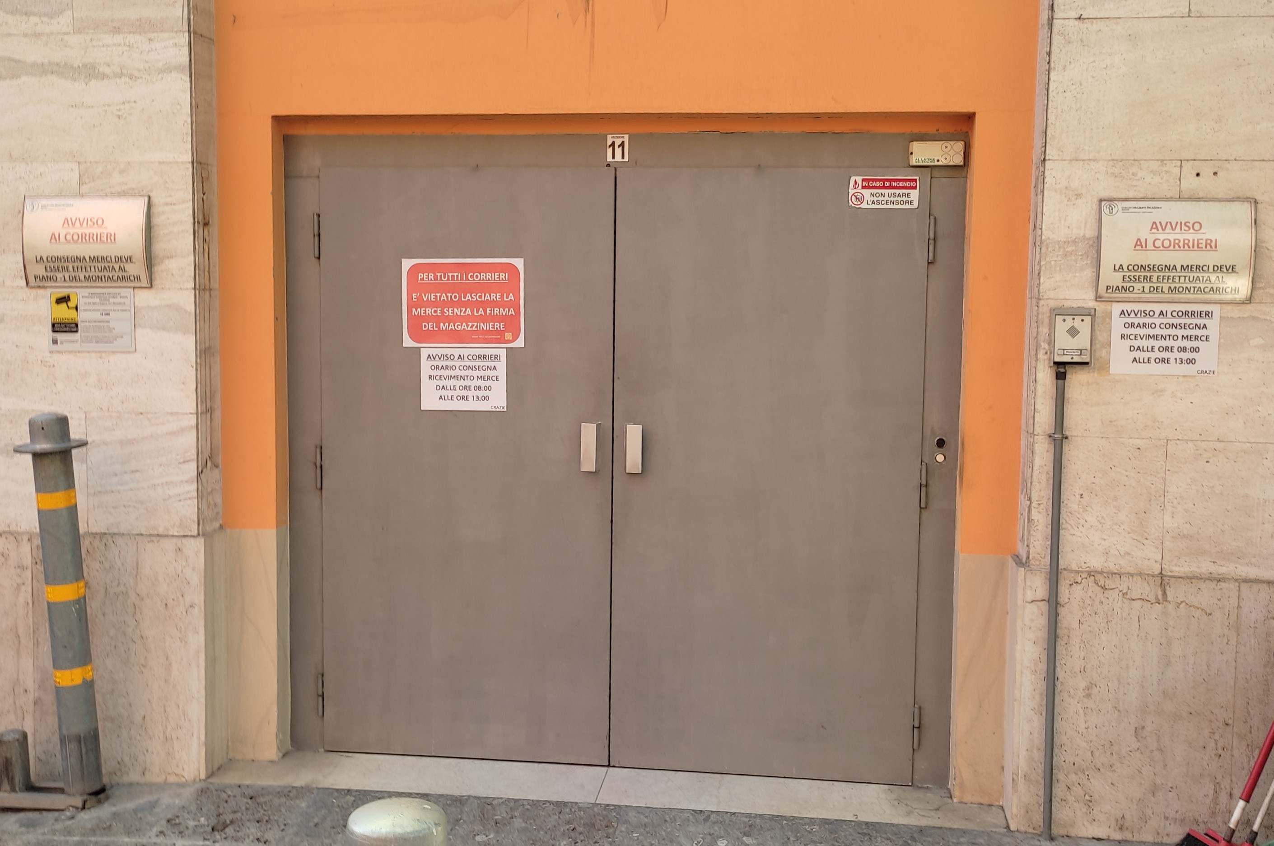
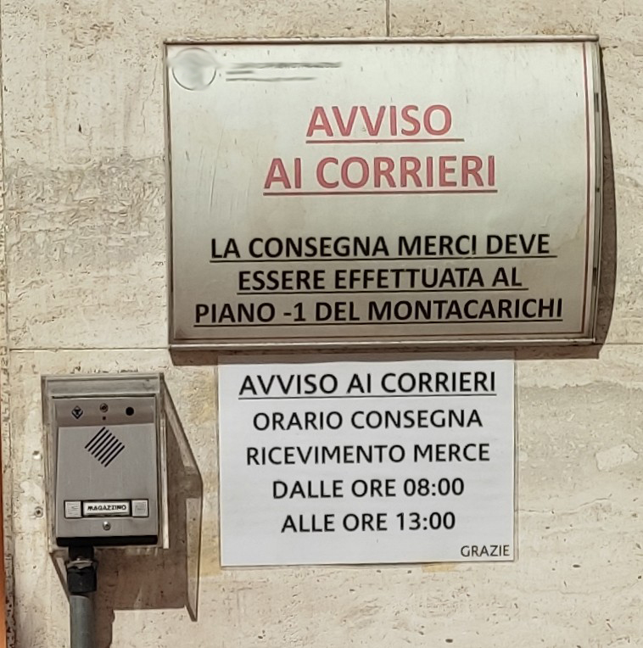
DURA LA VITA DI CORRIERI E POSTINI!
Questi ci prendono per interdetti, 5 cartelli 5 con le modalità per la consegna dei pacchi

Slide 9
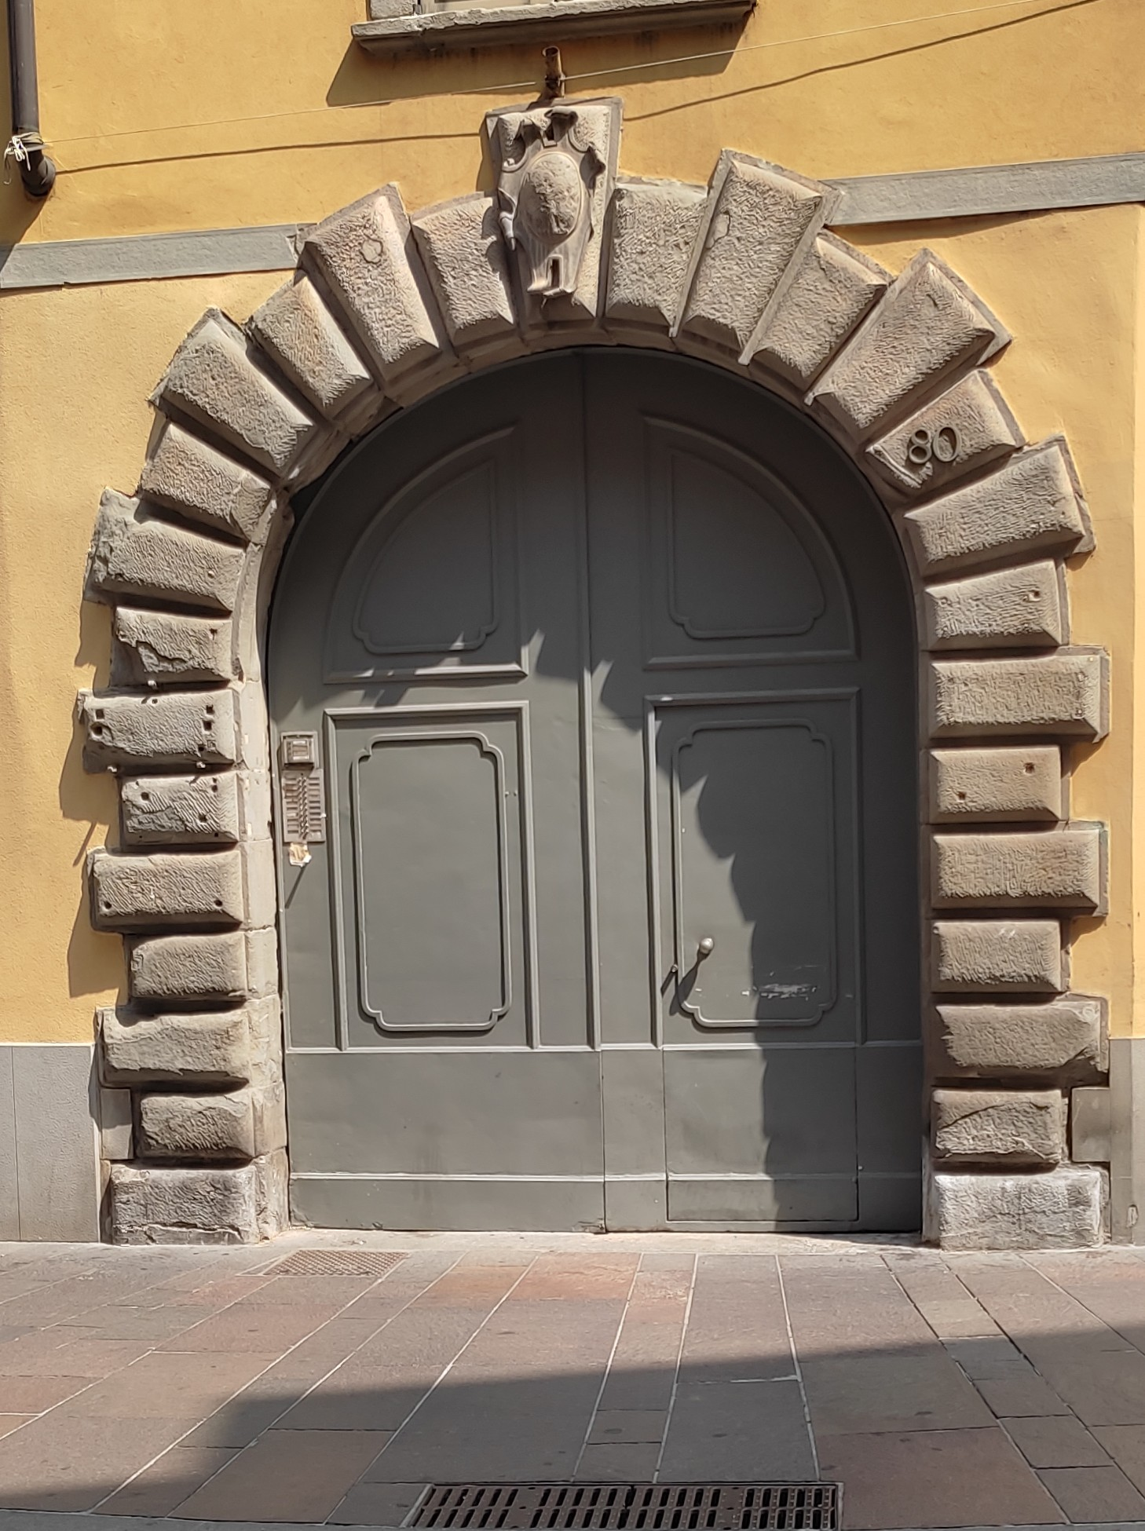
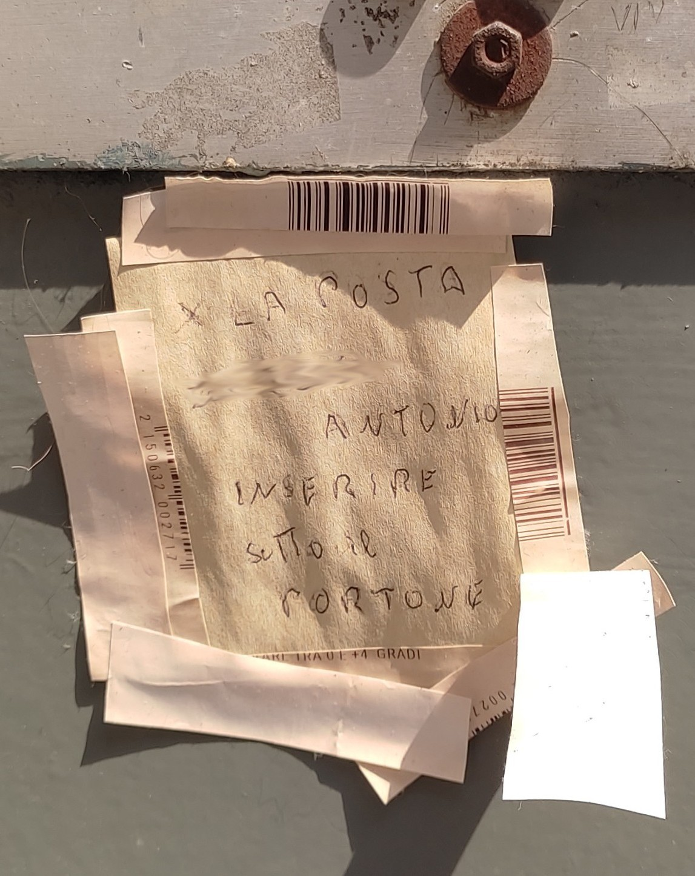
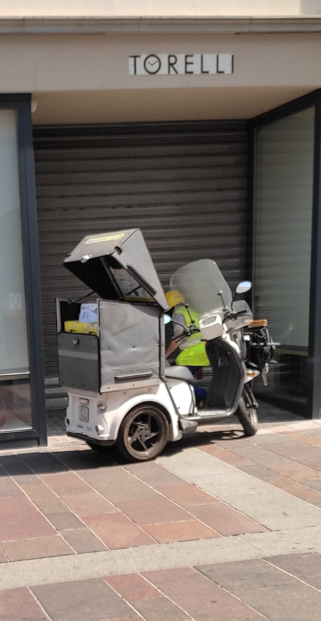
DURA LA VITA DI CORRIERI E POSTINI!
Passiamo ai postini. Antonio chiede che la posta venga infilata sotto il portone, facciamolo pure per il negozio chiuso

Slide 10
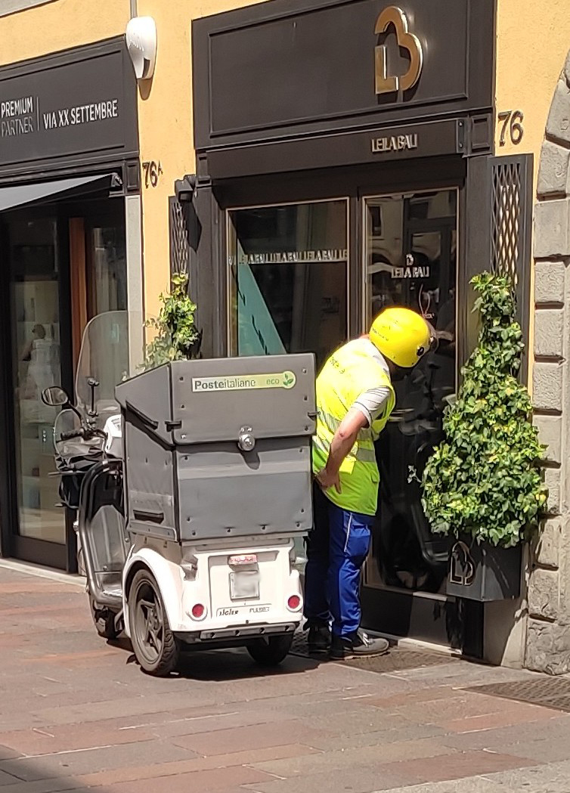
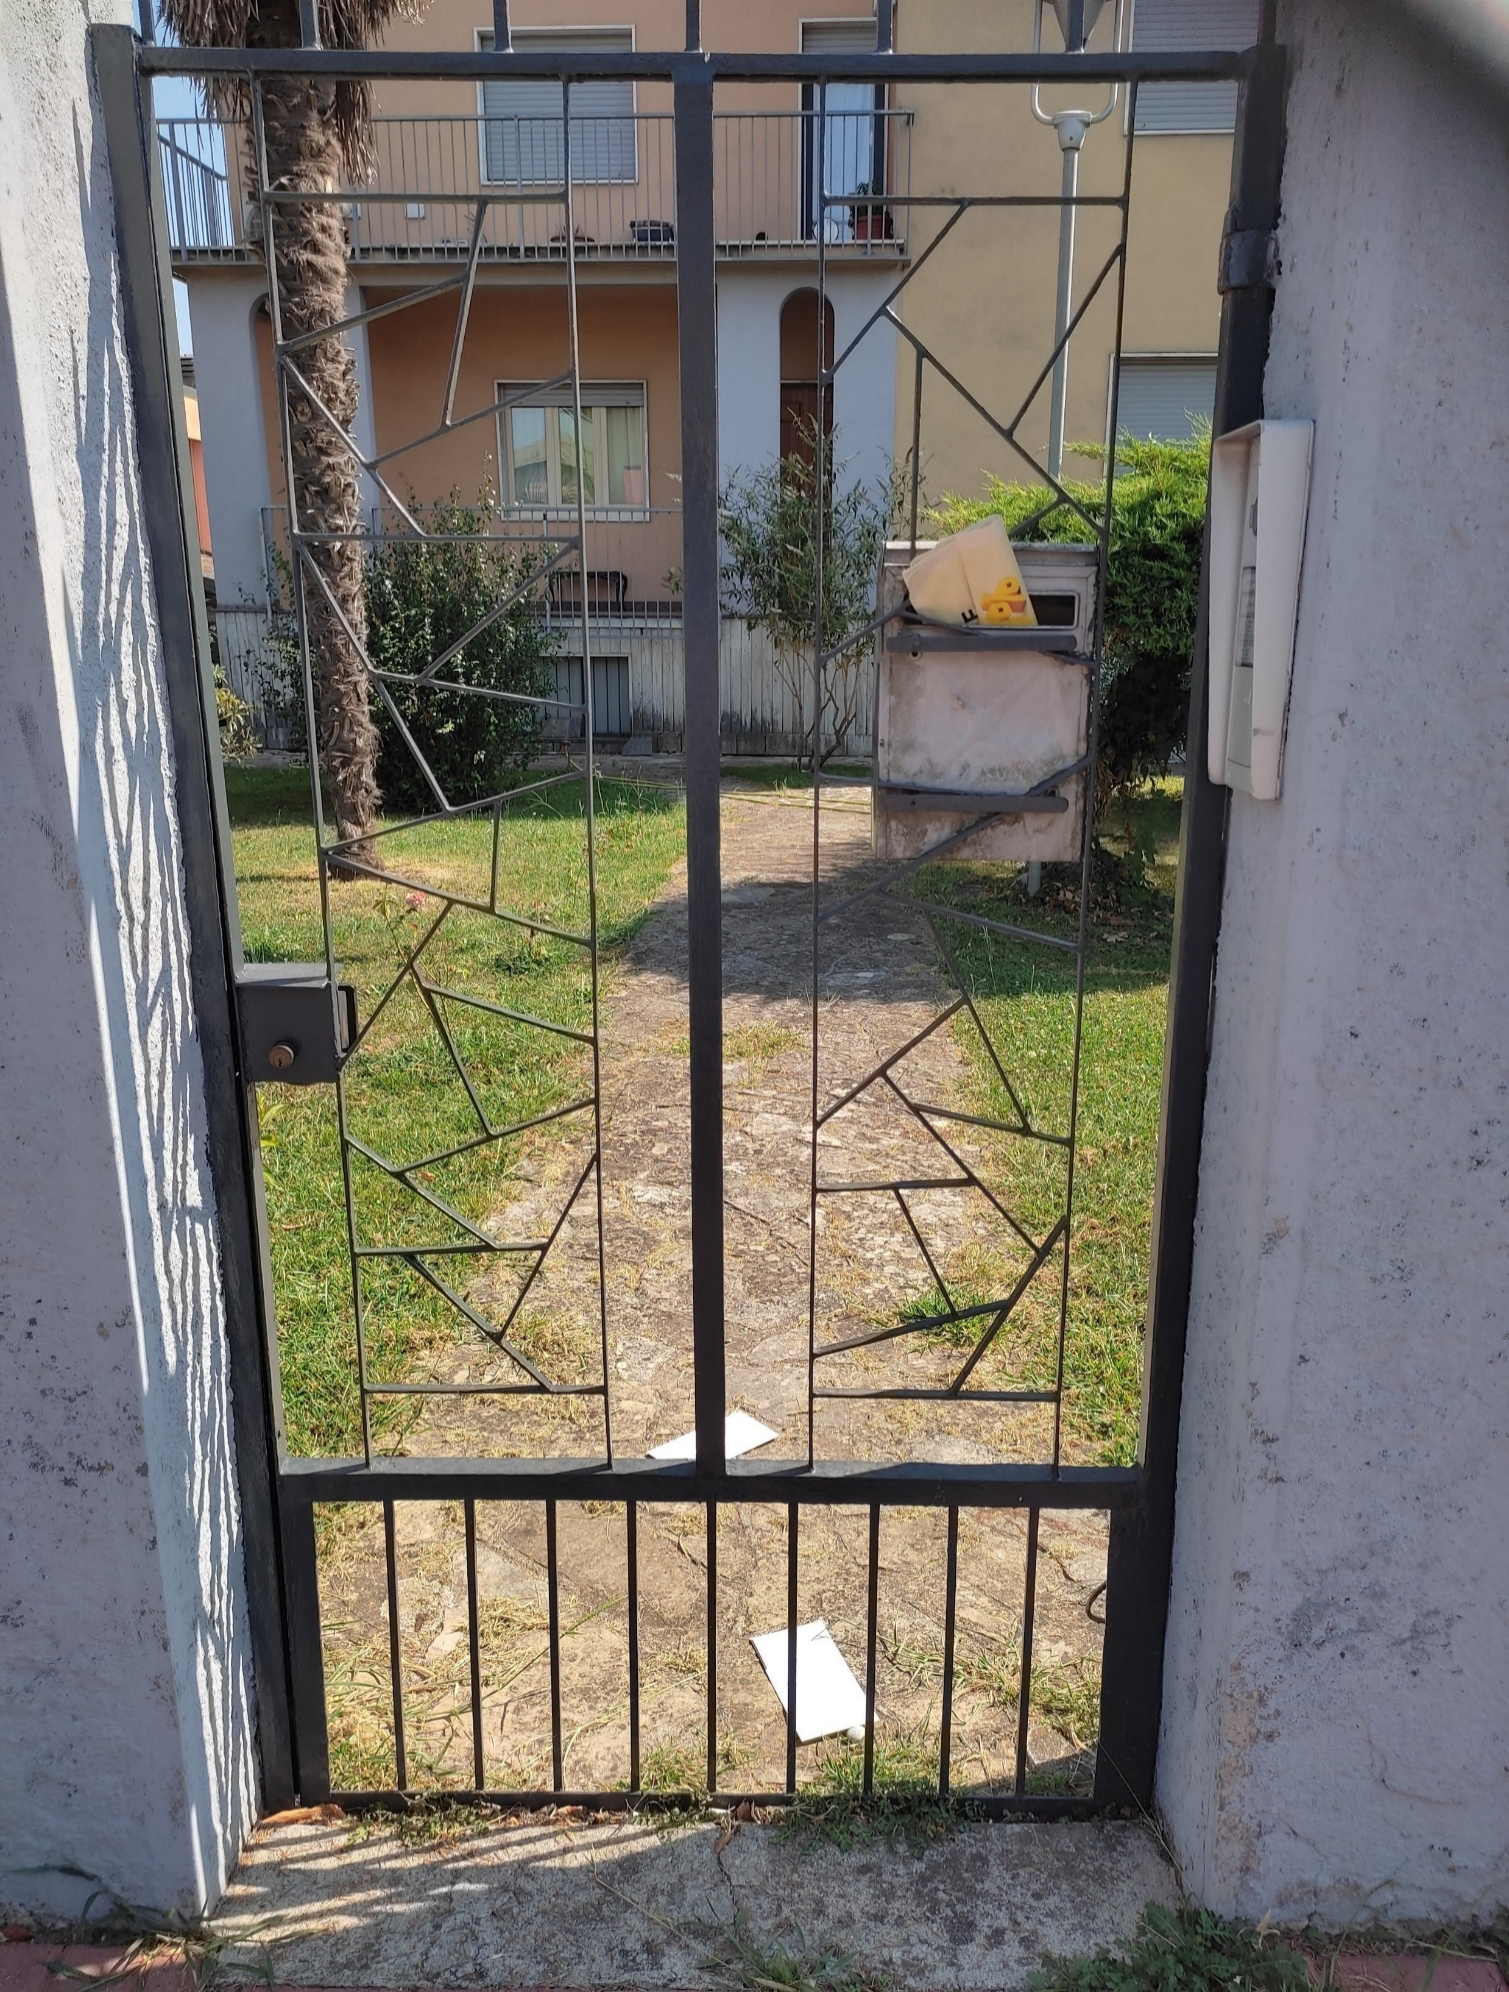
DURA LA VITA DI CORRIERI E POSTINI!
Vediamo se c’è qualcuno in negozio … Perché perdere tempo ad inserirla nella cassetta?

Slide 11
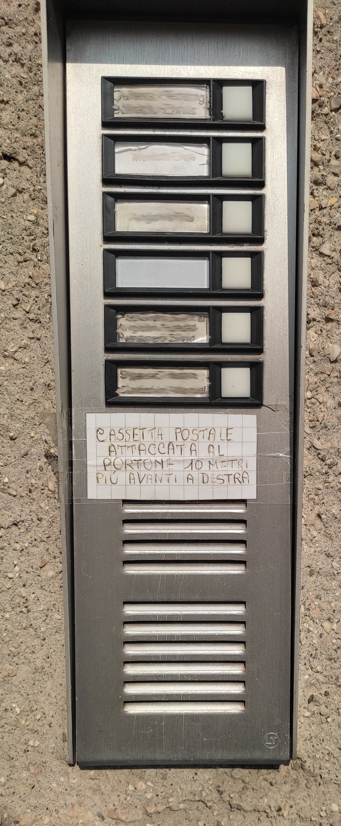
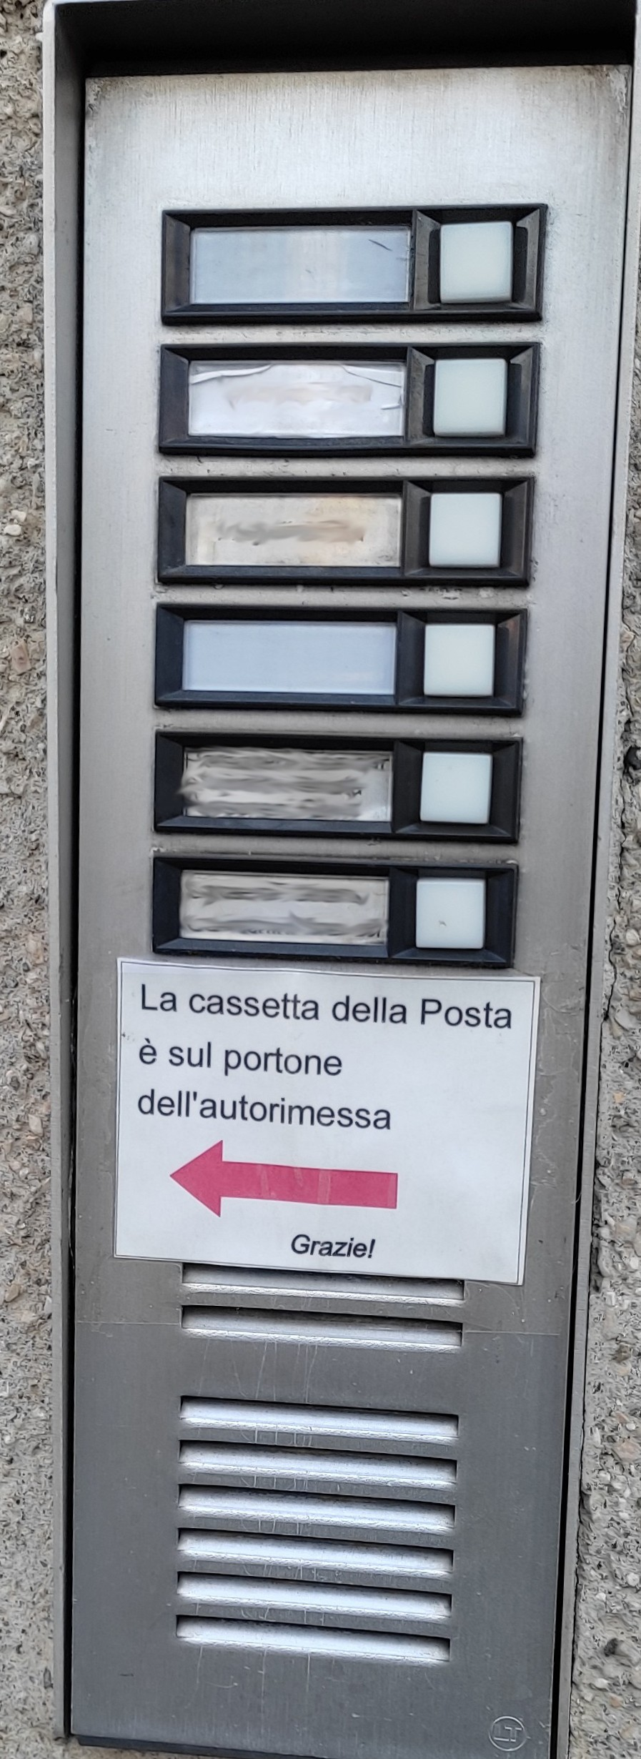
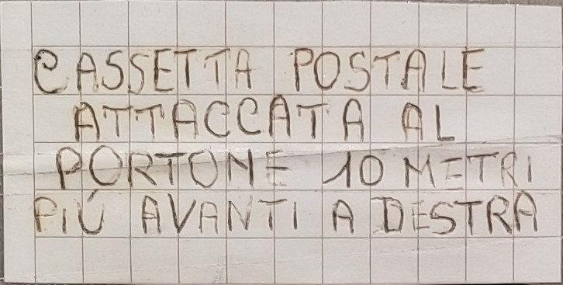
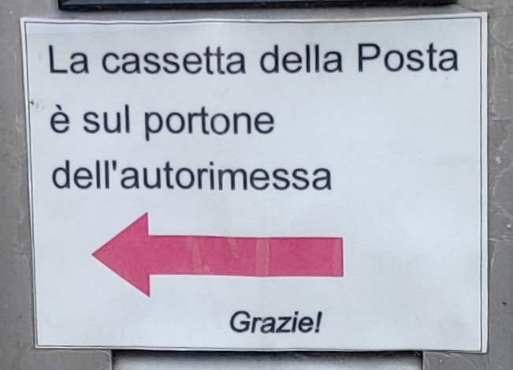
DURA LA VITA DI CORRIERI E POSTINI!
Ma la cassetta si trova a destra o a sinistra? A sinistra, a sinistra

Slide 12
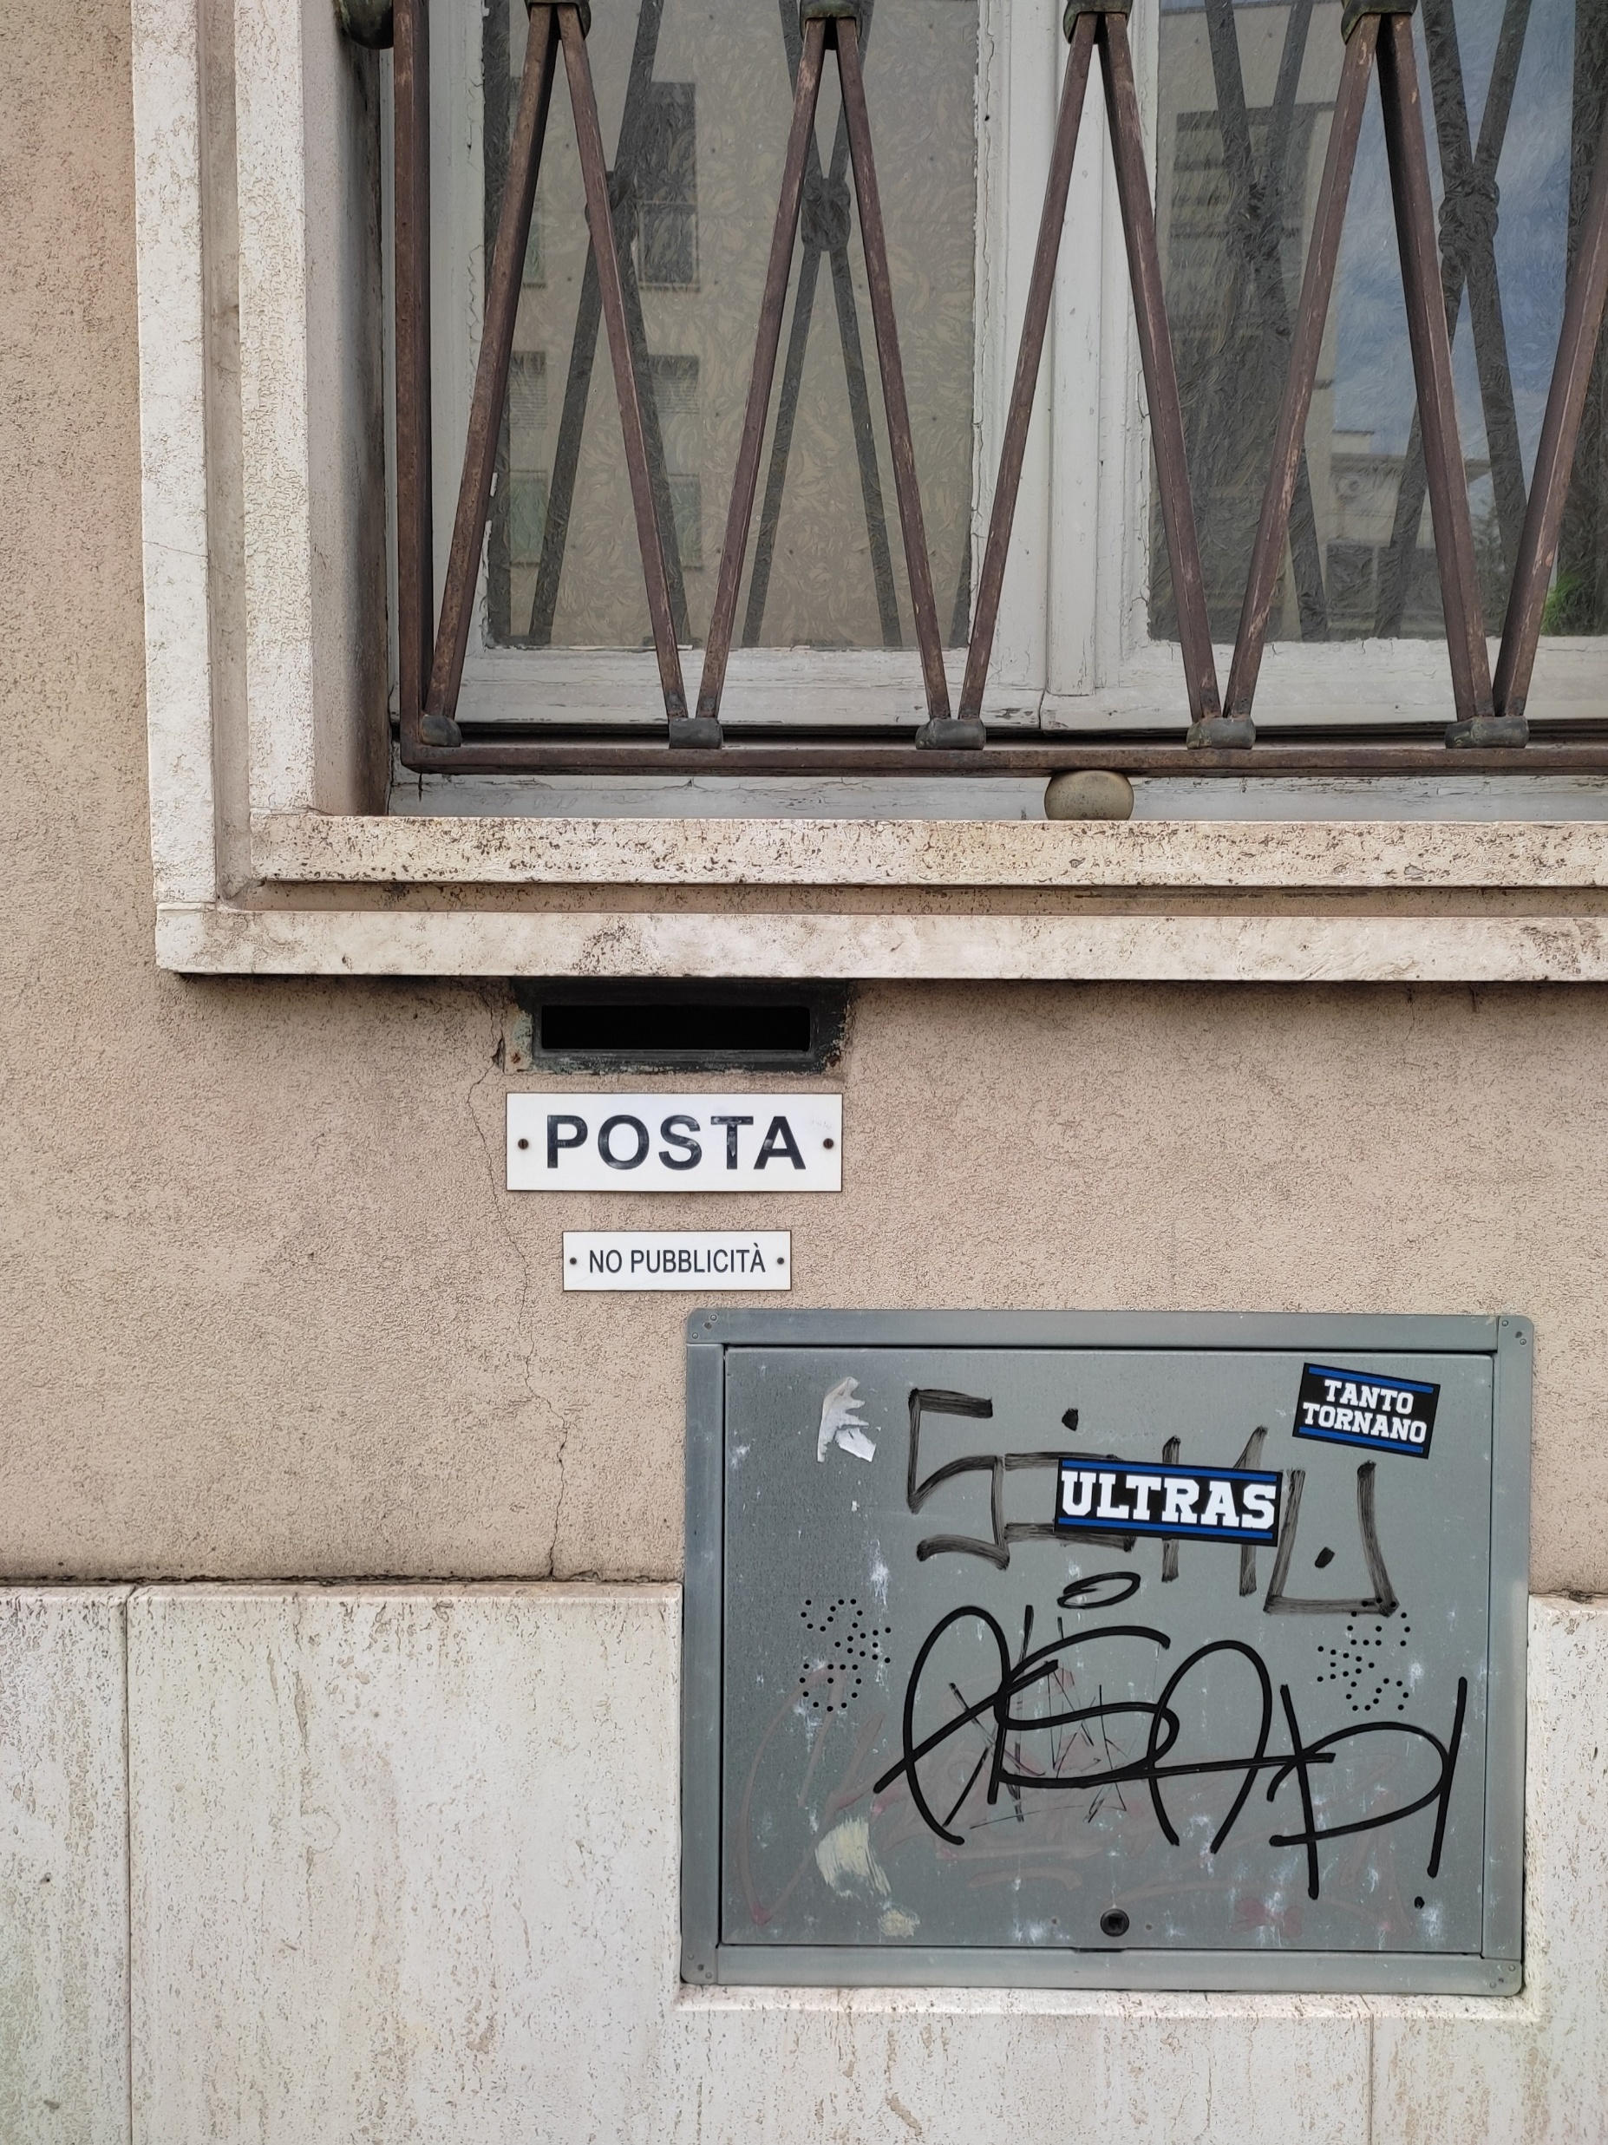
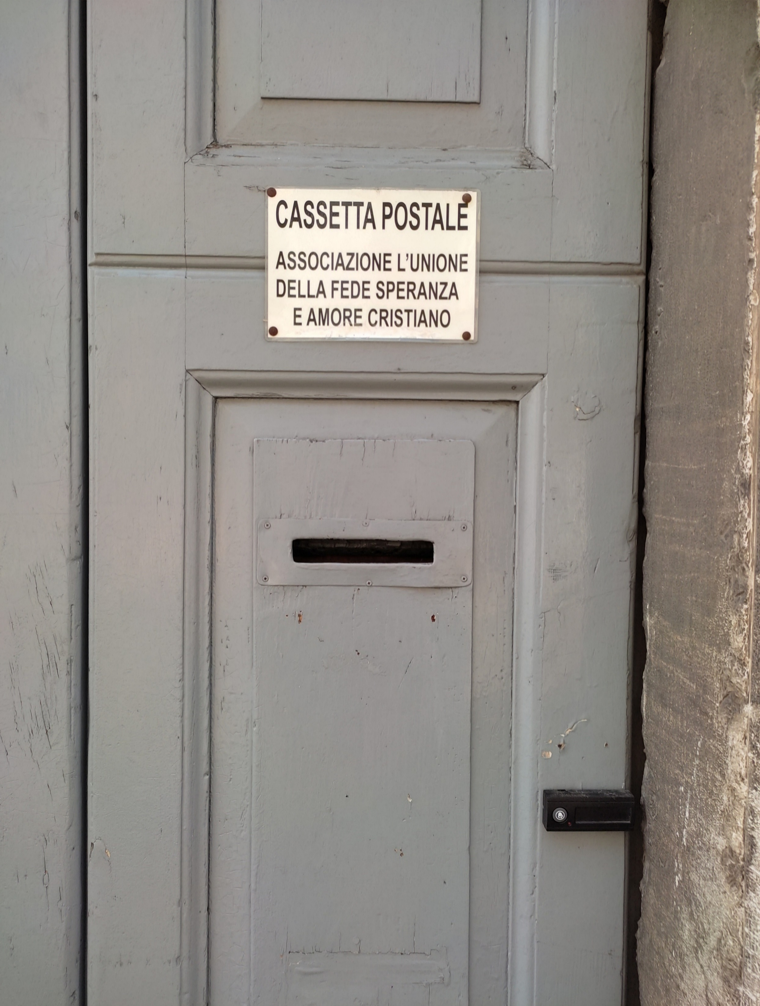
DURA LA VITA DI CORRIERI E POSTINI!
Se alza lo sguardo vede che la feritoia è la cassetta della posta. Qui bisogna abbassarlo

Slide 13
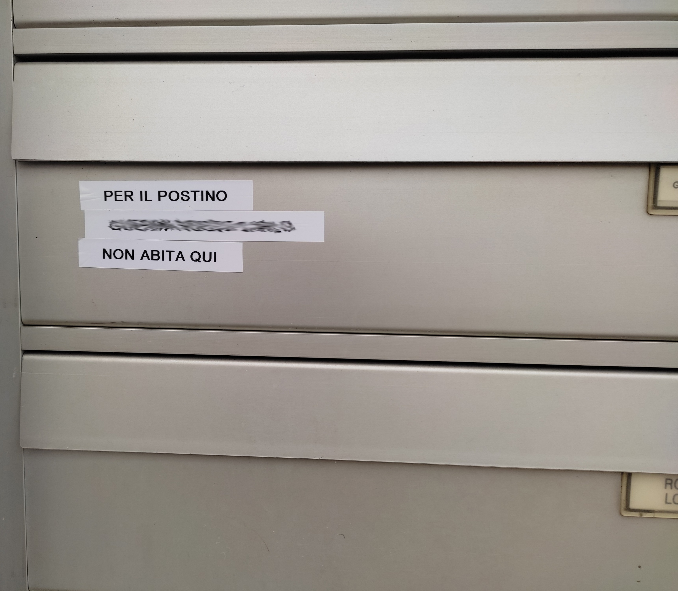
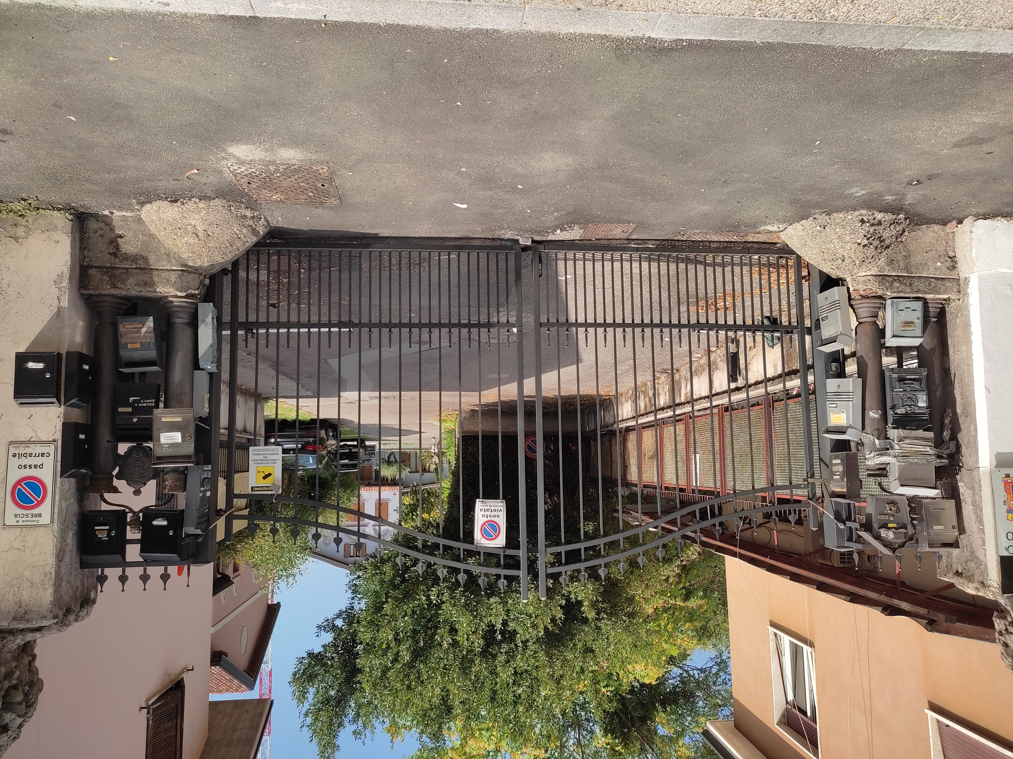
DURA LA VITA DI CORRIERI E POSTINI!
Un classico: non abita più qui. Come faccio a trovare la cassetta del signor Singh in questo guazzabuglio?

Slide 14
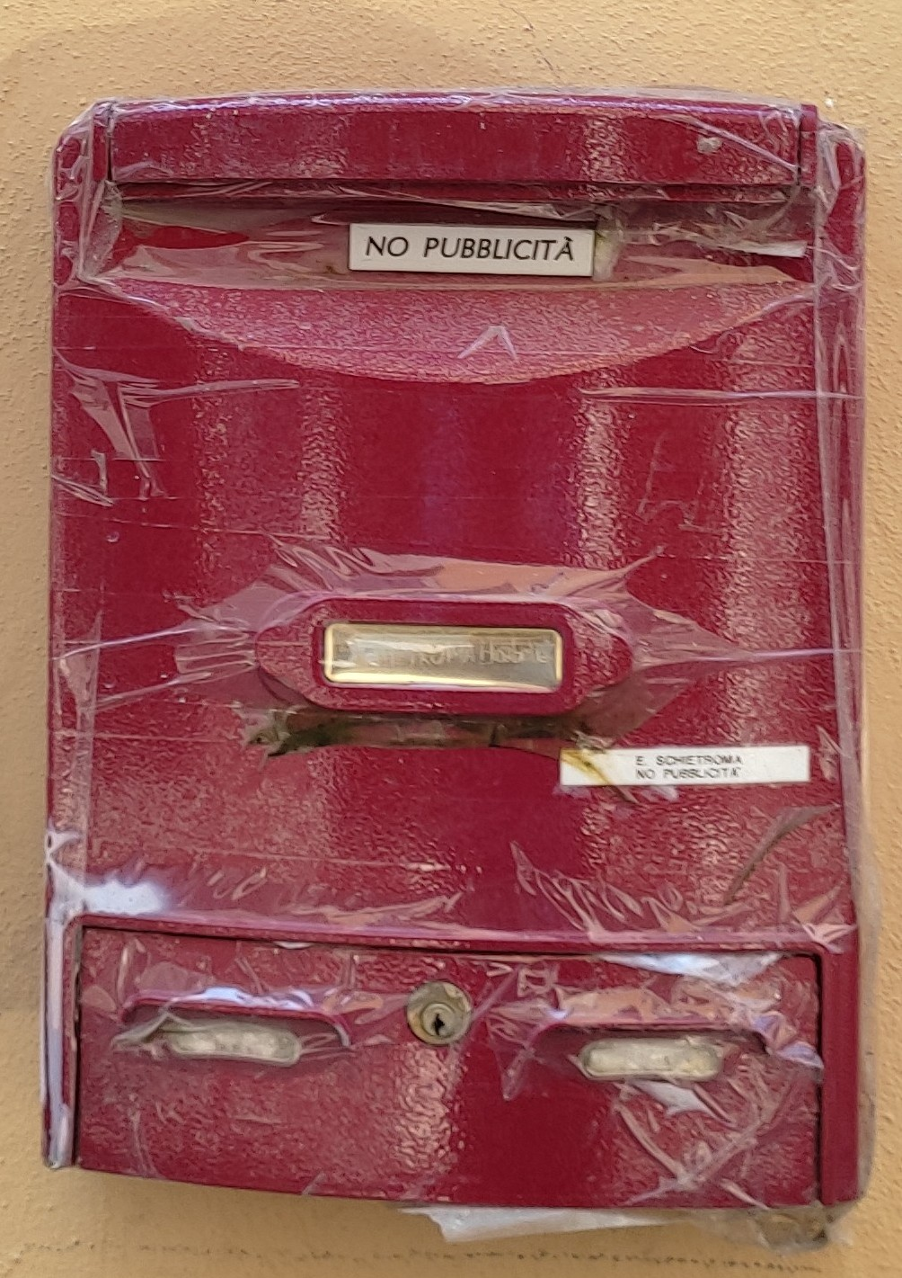
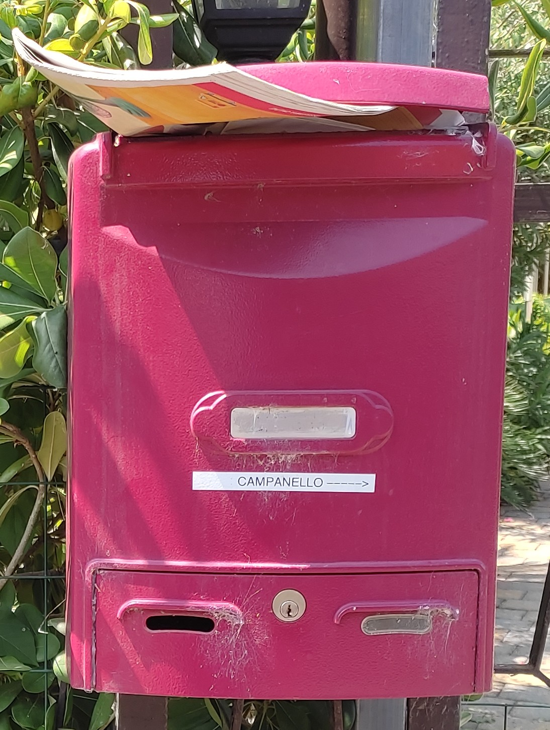
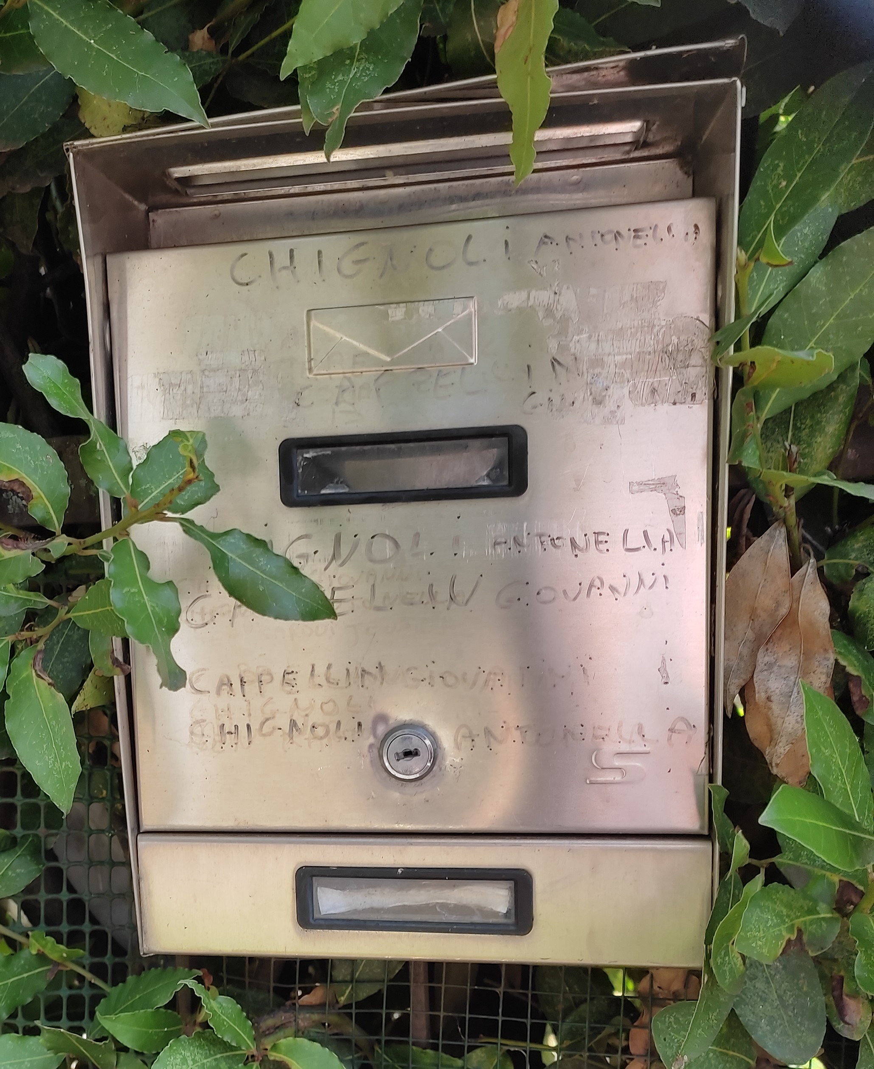
DURA LA VITA DI CORRIERI E POSTINI!
Cassetta completamente sigillata, senza nominativo ma con indicazione che c’è il campanello, nominativi sbiaditi

Slide 15
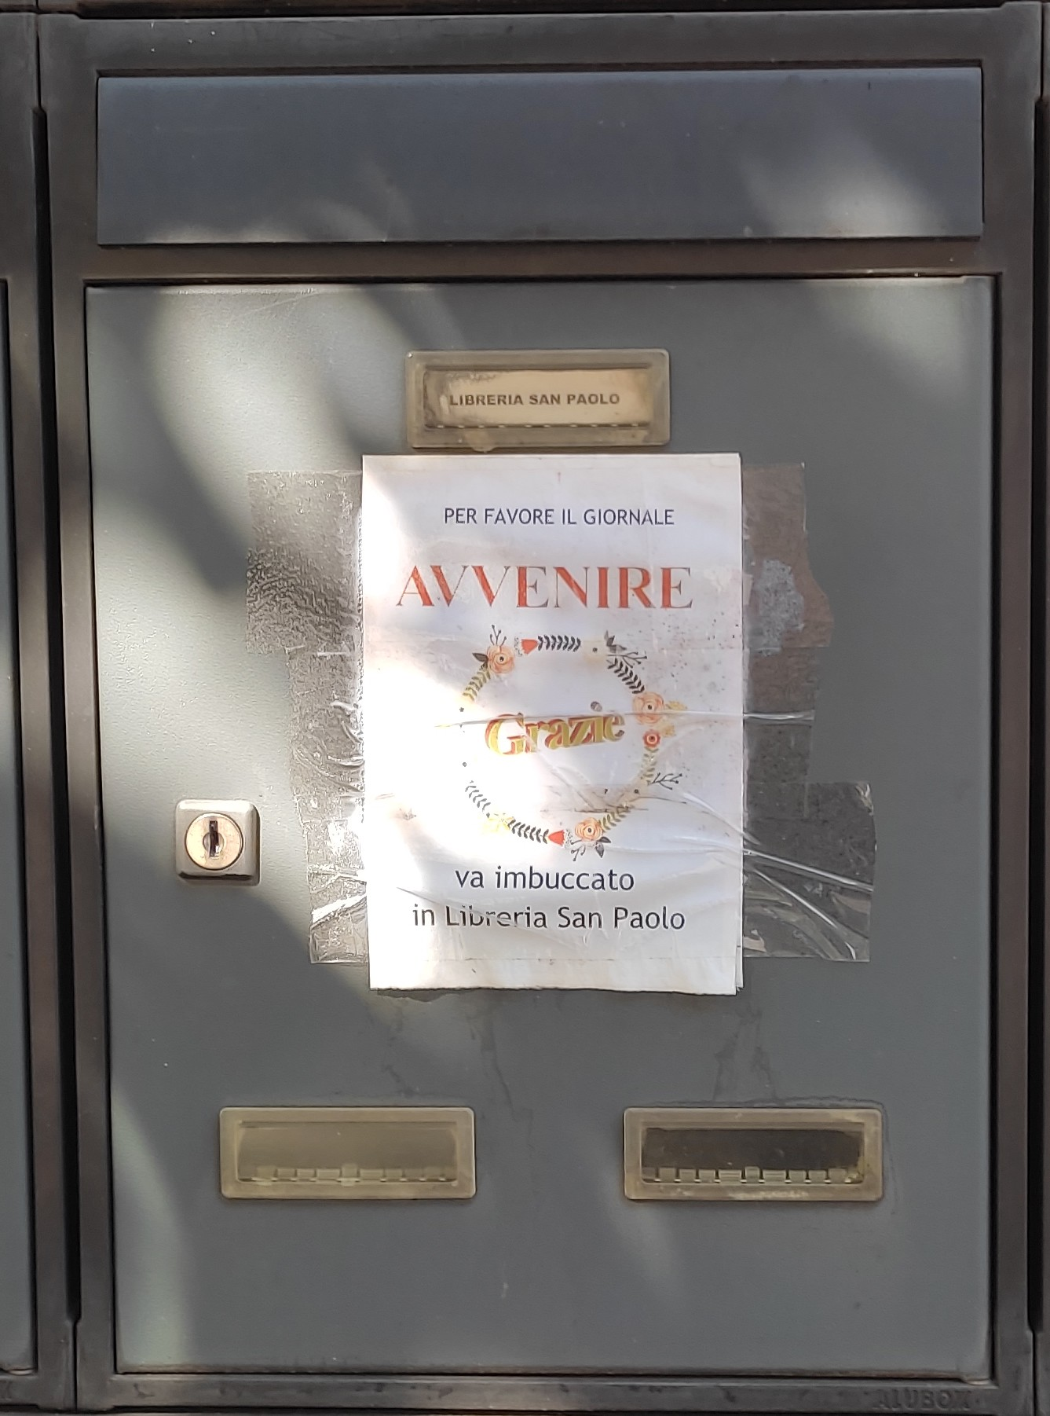
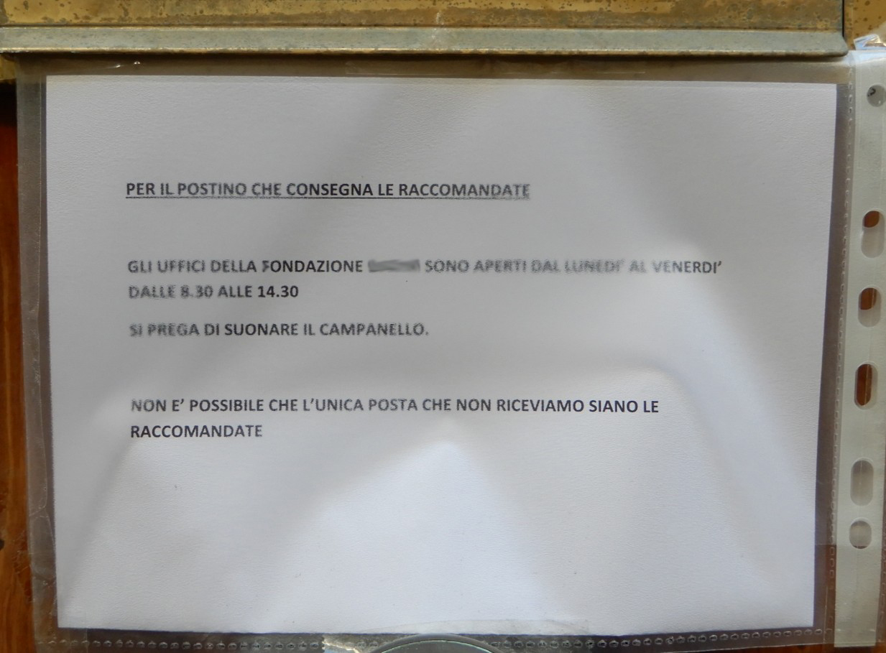
DURA LA VITA DI CORRIERI E POSTINI!
Qualche rimprovero. Il giornale consegnatelo in negozio; per le raccomandate perché non suonate?

Slide 16
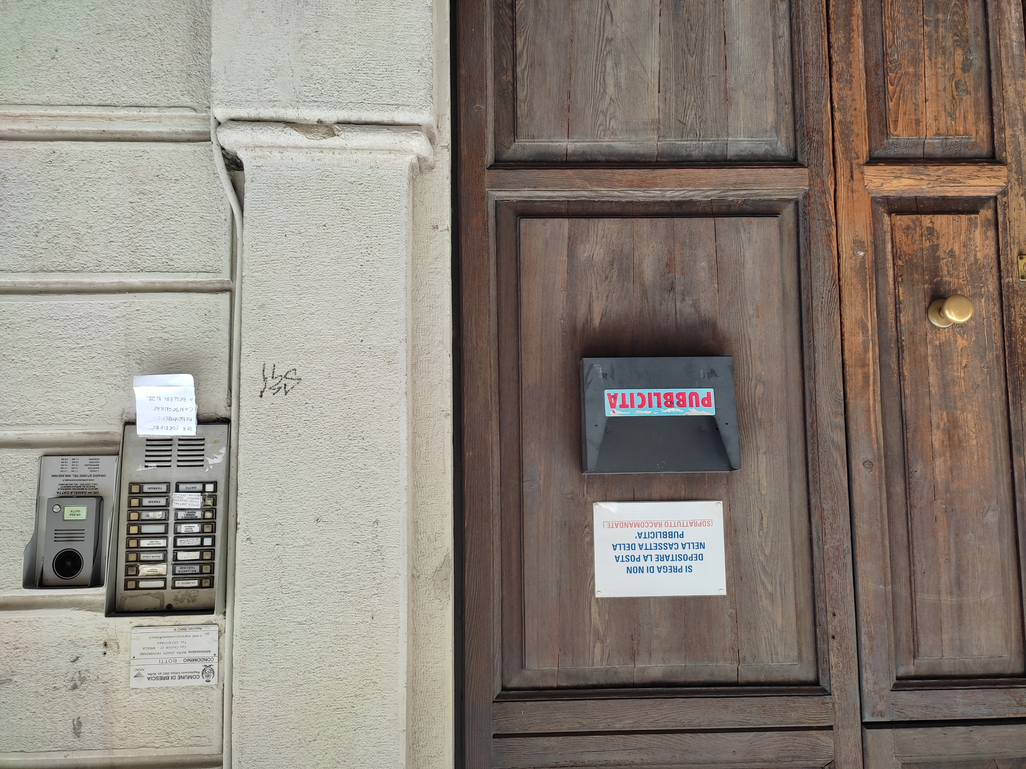

DURA LA VITA DI CORRIERI E POSTINI!
Il rimprovero diventa una reprimenda

Slide 17
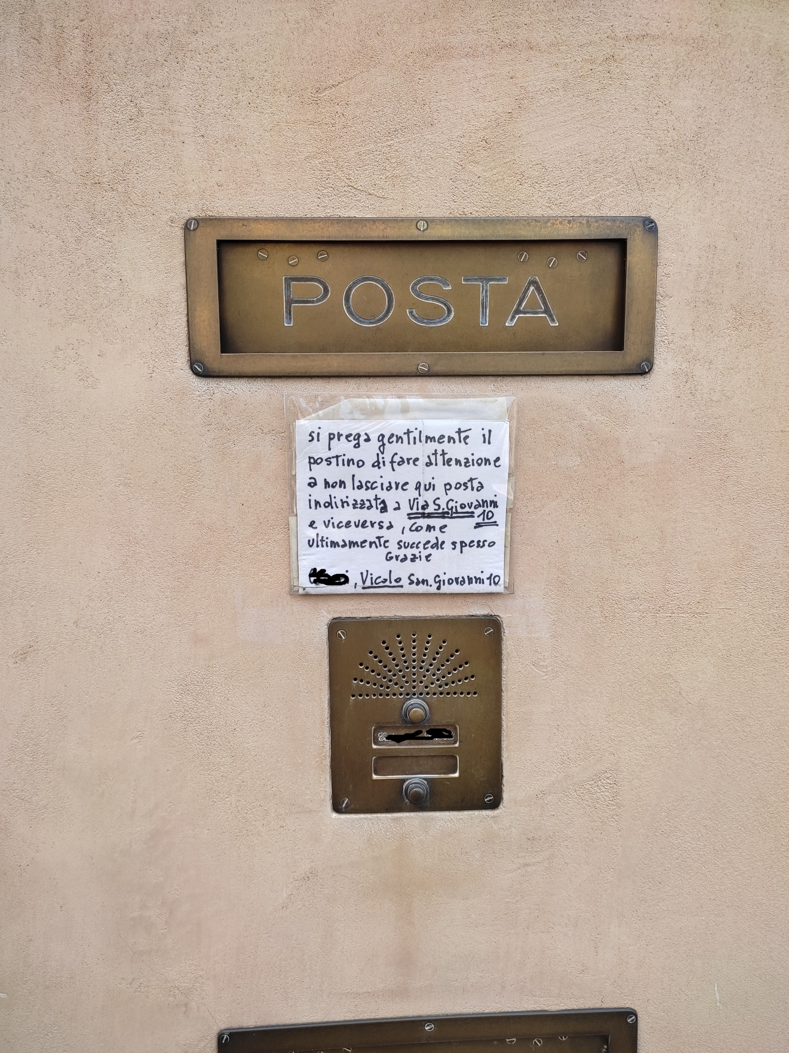
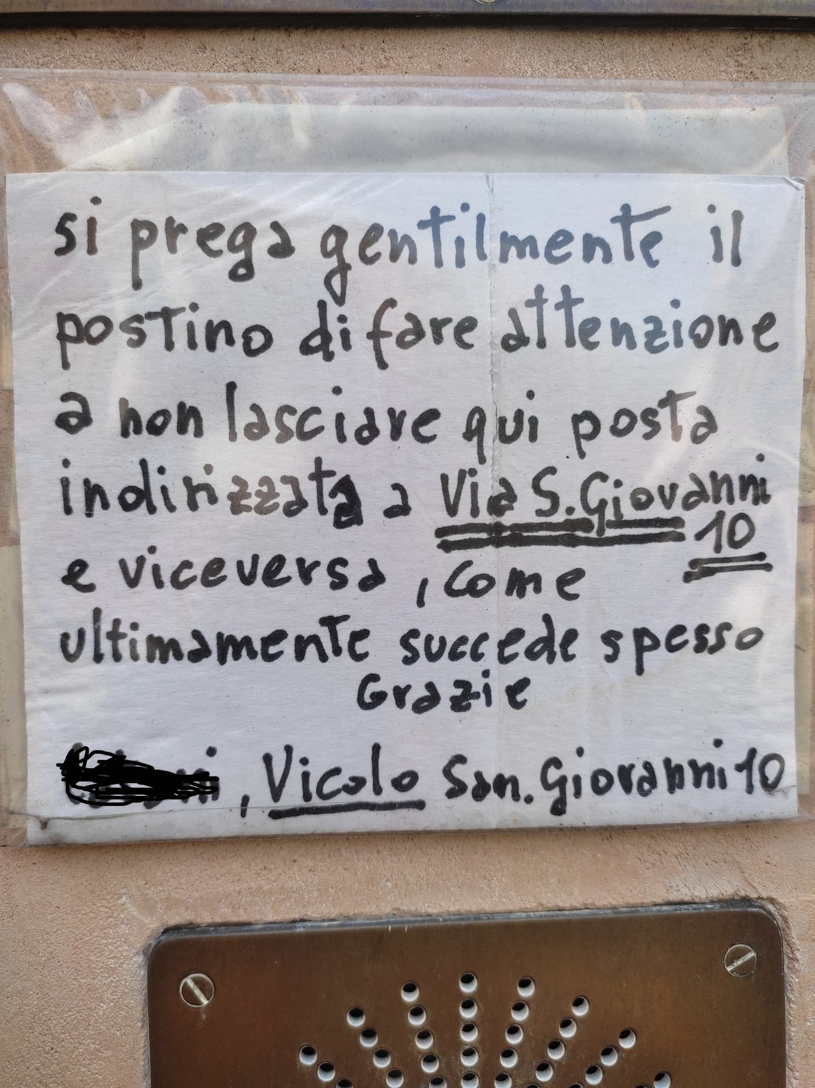
DURA LA VITA DI CORRIERI E POSTINI!
Una lezione di toponomastica cittadina

Slide 18
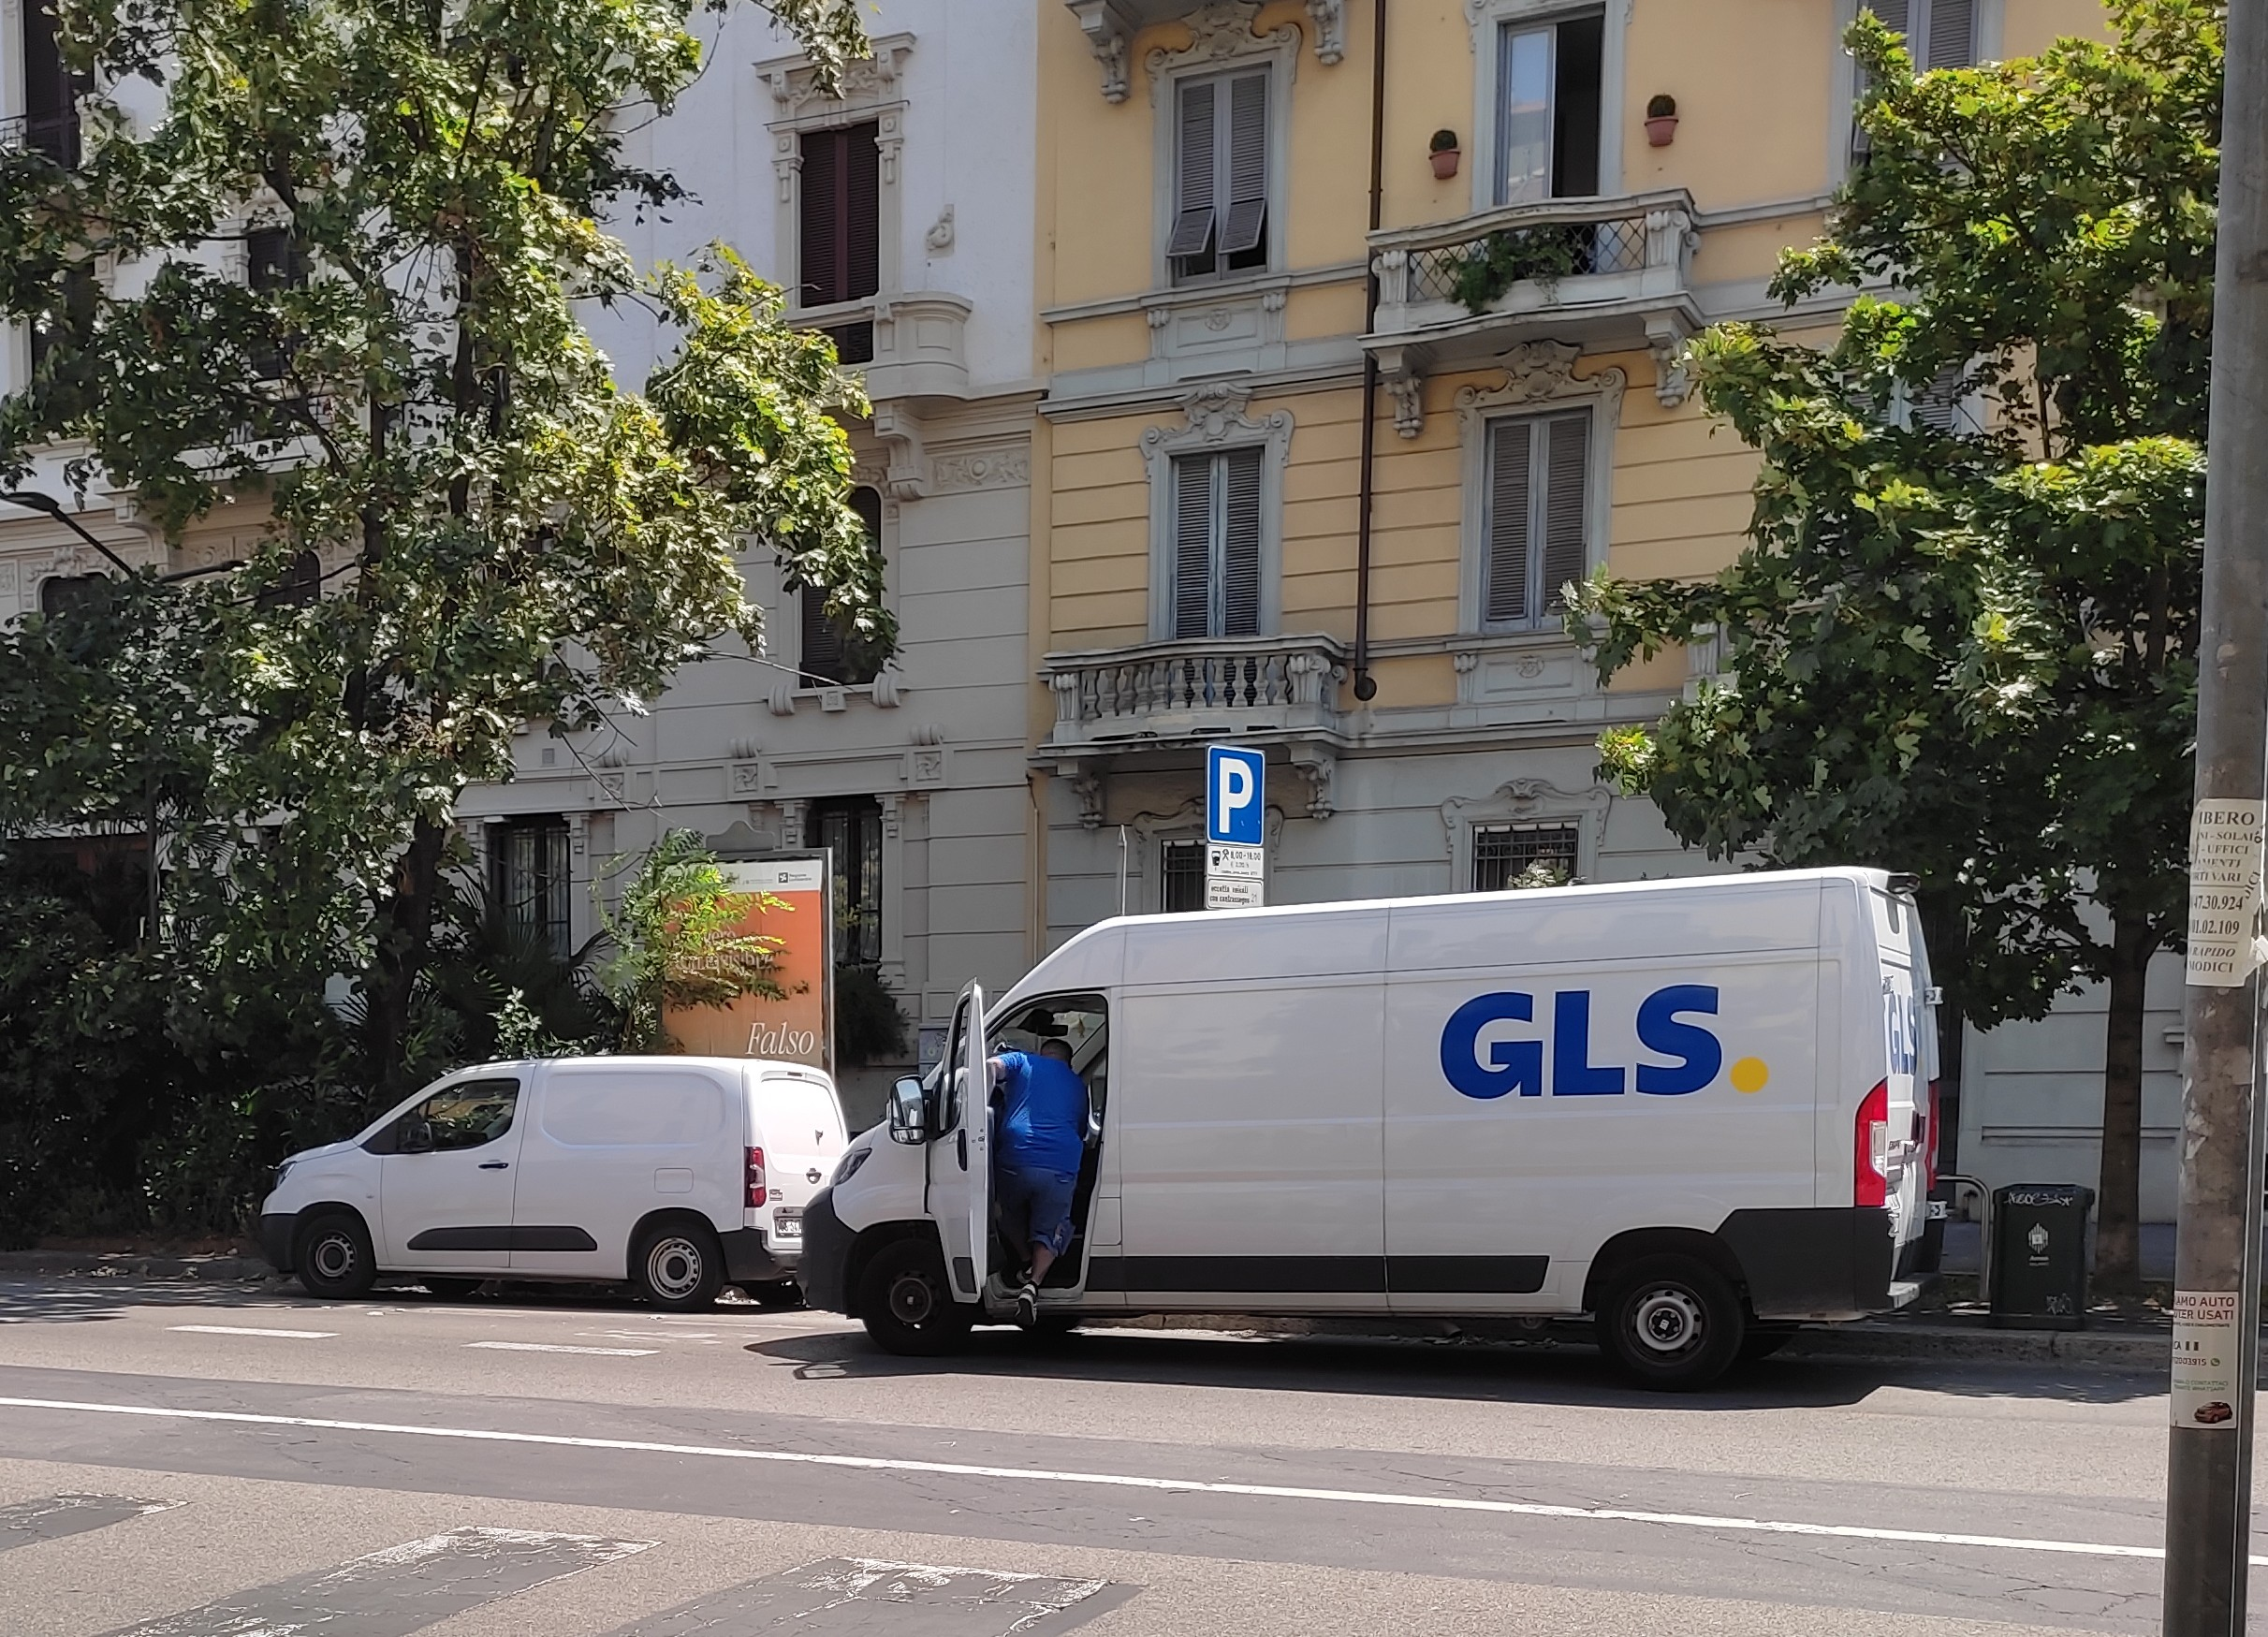
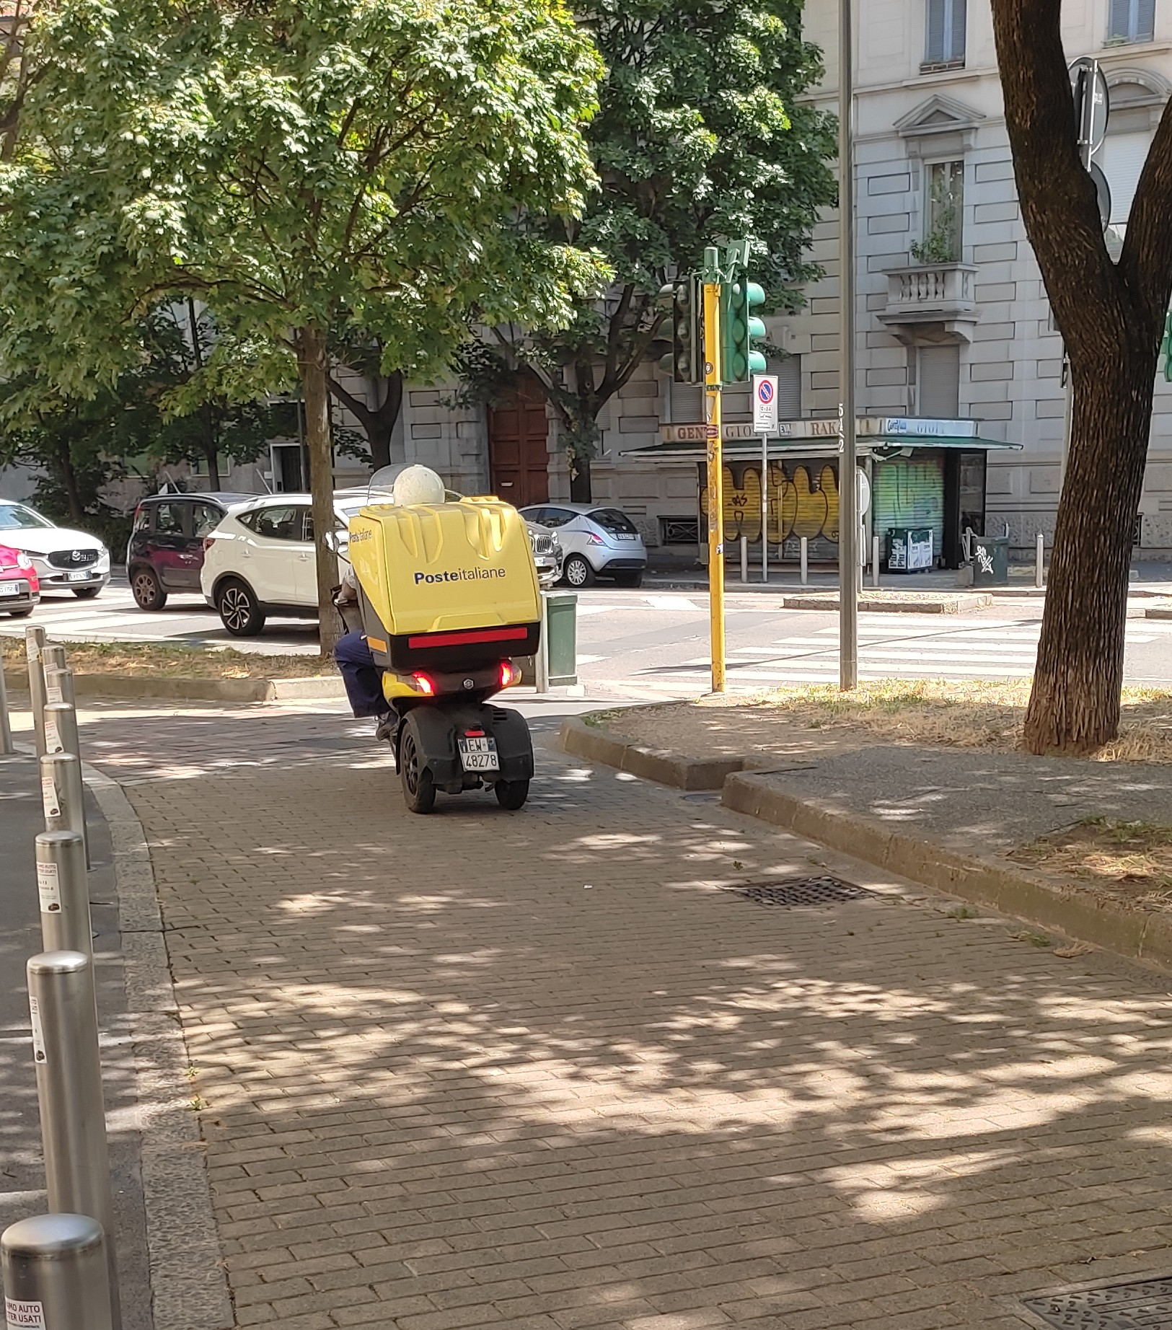
DURA LA VITA DI CORRIERI E POSTINI!
Riprendiamo il giro e la gita, altre consegne ci attendono

Slide 19
GRAZIE PER L’ATTENZIONE

